Slide 1
CETTE PRÉSENTATION COMPREND DES NOTES
Le texte que doit prononcer l’animateur(rice) au cours de cette séance de formation figure dans la section consacrée aux notes des différentes diapositives de présentation. Les notes des diapositives contiennent également des informations essentielles concernant le déroulement de la formation, notamment la durée des exercices et les références aux numéros de page correspondants dans le Guide d’animation. Il est essentiel de prendre connaissance de l’ensemble des notes des diapositives avant d’animer ce programme de formation et de les imprimer afin de les utiliser comme outil de référence au cours de vos séances.
Lorsque le mode « Normal » a été sélectionné dans l’onglet « Affichage », les notes apparaissent dans l’encadré sous la diapositive. Si les notes ne sont pas visibles, placez votre curseur sur la barre grise en bas de la fenêtre et faites-la glisser vers le haut pour faire apparaître la section correspondante. Pour voir les diapositives avec les notes en gros caractères en dessous, cliquez sur « Affichage » en haut de la page, puis sélectionnez le mode « Page de notes ». Pour imprimer les notes avec les images des diapositives (ce qui peut être utile si vous animez la formation pour la première fois, en particulier pour les longues séquences d’enseignement), cliquez sur « Imprimer » et sélectionnez « Pages de notes » dans les paramètres d’impression.
IMPORTANT !
ASTUCES POUR MASQUER DES DIAPOSITIVES
Si vous décidez de retirer certaines diapositives de cette présentation – pour faire l’impasse sur un exercice spécifique, par exemple –, il est préférable de masquer la diapositive en question, plutôt que de la supprimer. Ainsi, la numérotation des diapositives dans le chronogramme du Guide d’animation restera la même. Pour masquer une diapositive, sélectionnez la diapositive en question, puis cliquez sur l’icône « Masquer la diapositive » dans l’onglet « Diaporama ». Lorsque vous lancerez le diaporama, la diapositive en question n’apparaîtra pas à l’écran.
Notes:
Important !
Cette présentation comprend des notes
Le texte que doit prononcer l’animateur(rice) au cours de cette séance de formation figure dans la section consacrée aux notes des différentes diapositives de présentation. Les notes des diapositives contiennent également des informations essentielles concernant le déroulement de la formation, notamment la durée des exercices et les références aux numéros de page correspondants dans le Guide d’animation. Il est essentiel de prendre connaissance de l’ensemble des notes des diapositives avant d’animer ce programme de formation et de les imprimer afin de les utiliser comme outil de référence au cours de vos séances.
Lorsque le mode « Normal » a été sélectionné dans l’onglet « Affichage », les notes apparaissent dans l’encadré sous la diapositive. Si les notes ne sont pas visibles, placez votre curseur sur la barre grise en bas de la fenêtre et faites-la glisser vers le haut pour faire apparaître la section correspondante.
Pour voir les diapositives avec les notes en gros caractères en dessous, cliquez sur « Affichage » en haut de la page, puis sélectionnez le mode « Page de notes ». Pour imprimer les notes avec les images des diapositives (ce qui peut être utile si vous animez la formation pour la première fois, en particulier pour les longues séquences d’enseignement), cliquez sur « Imprimer » et sélectionnez « Pages de notes » dans les paramètres d’impression.
Astuce pour masquer des diapositives Si vous décidez de retirer certaines diapositives de cette présentation – pour faire l’impasse sur un exercice spécifique, par exemple –, il est préférable de masquer la diapositive en question, plutôt que de la supprimer. Ainsi, la numérotation des diapositives dans le chronogramme du Guide d’animation restera la même. Pour masquer une diapositive, sélectionnez la diapositive en question, puis cliquez sur l’icône « Masquer la diapositive » dans l’onglet « Diaporama ». Lorsque vous lancerez le diaporama, la diapositive en question n’apparaîtra pas à l’écran.

Slide 2
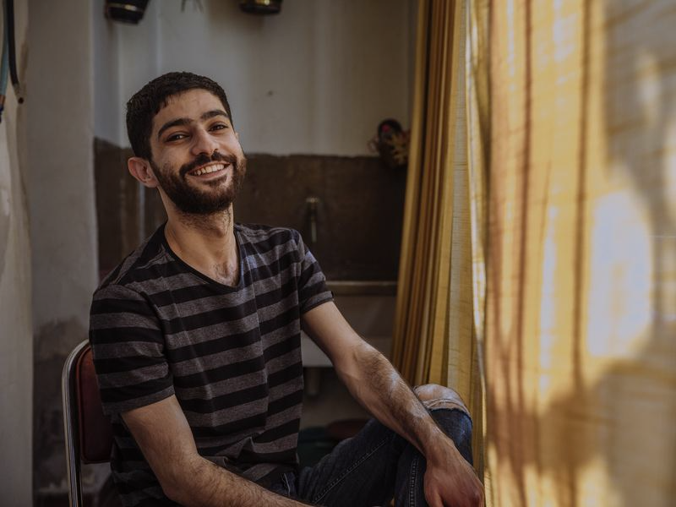
Orientation sexuelle, identité de genre, expression de genre et caractéristiques sexuelles (OSIEGCS) en situation de déplacement forcé et de migration
DATE / HORAIRE / AUTRES REMARQUES
Notes:
Diapositive d’ouverture
[Description de l’image : une personne assise sur une chaise sourit devant l’objectif ; sur la droite, un rideau jaune filtre les rayons du soleil.]

Slide 3
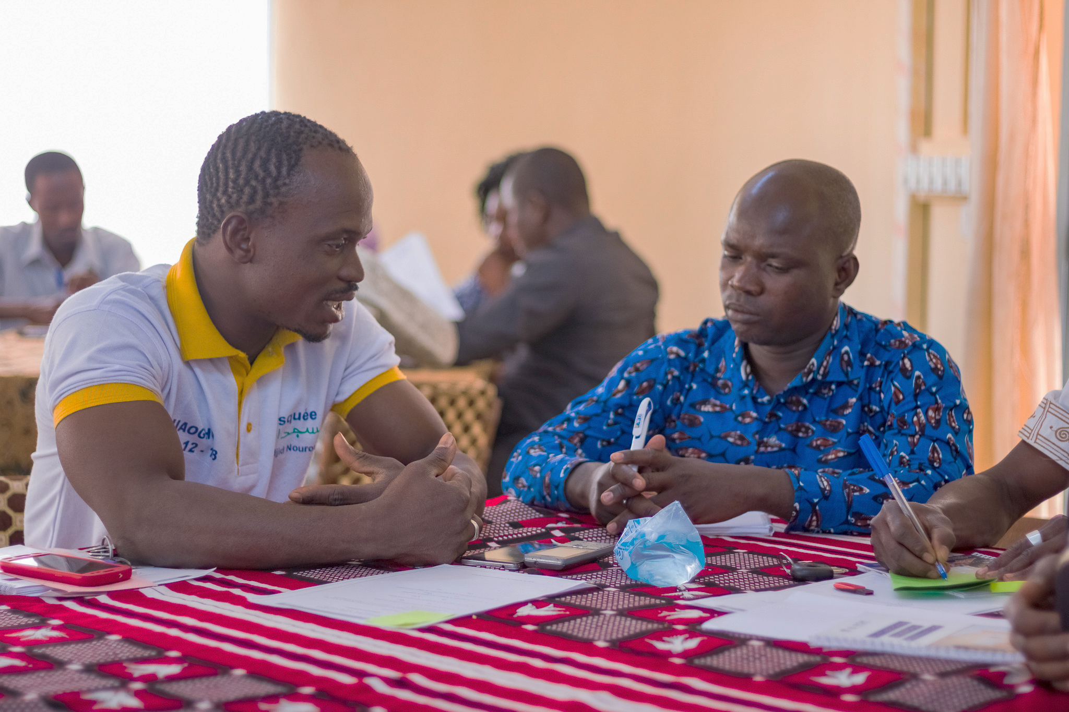
MENER DES ENTRETIENS
Modules 8 et 9
3
Notes:
Bienvenue : modules 8 et 9
Bienvenue dans les modules 8 et 9 de la formation intitulée : Orientation sexuelle, identité de genre, expression de genre et caractéristiques de sexe (OSIEGCS) en situation de déplacement forcé et de migration. Ces deux modules s’intéressent aux différentes techniques permettant de mener des entretiens respectueux avec les personnes de diverses OSIEGCS. L’entretien est l’un des aspects les plus importants du travail que nous menons auprès des personnes de diverses OSIEGCS, qu’il s’agisse de la mise en œuvre des programmes, de la détermination du statut de réfugié ou de la mise en place de solutions sur le long terme.
Pour recueillir des informations dans le cadre d’un entretien, il est essentiel de se montrer bienveillant et de se garder de tout jugement afin de respecter la personne et de préserver son humanité et sa dignité. Dans la plupart des entretiens, l’objectif consiste à recueillir uniquement les informations nécessaires, sans se montrer intrusif et en évitant de mettre la personne mal à l’aise. Dans le cadre d’un entretien de détermination du statut de réfugié, l’objectif consiste à obtenir un témoignage sincère afin d’acquérir une connaissance précise de la personne et des expériences qu’elle a vécues dans son pays d’origine.
Le module 8 est intitulé « Les bases de l’entretien ». Il comprend une présentation du modèle PEACE, des orientations générales sur les grandes thématiques à aborder au cours des entretiens, ainsi que les questions qu’il faut éviter de poser à des personnes de diverses OSIEGCS. La collaboration avec des interprètes y sera également évoquée.
Le module 9 est intitulé « Les techniques d’entretien ». Il vous permettra de vous entraîner à mener un entretien et vous donnera l’occasion d’étudier différentes situations susceptibles de se présenter au personnel responsable des entretiens.
Remarque à l’attention de l’animateur(rice) – Variante des modules 8 et 9 consacrée à la détermination du statut de réfugié : Les modules 8 et 9 existent en deux versions : une version classique destinée aux apprenant(e)s qui ne sont pas concerné(e)s par la détermination du statut de réfugié ou aux groupes mixtes, dans lesquels seul(e)s certain(e)s apprenant(e)s sont confronté(e)s à ce type d’entretien, que ce soit directement ou à travers le personnel placé sous leur responsabilité ; une variante consacrée à la détermination du statut de réfugié et destinée aux groupes dont les participant(e)s travaillent tous dans ce domaine. La variante consacrée à la détermination du statut de réfugié est systématiquement indiquée, tout au long des deux modules, dans les différentes diapositives, activités et discussions. En tant animateur(rice), il vous appartient de choisir la version qui correspondra le mieux au profil de vos apprenant(e)s.
[Description de l’image : l’OIM forme des acteurs communautaires dans la région Centre-Est du Burkina Faso. Deux personnes sont assises devant une table où sont étalés des documents imprimés, et concentrent leur attention sur les questions et les techniques qui leur sont soumises.]

Slide 4
8
LES BASES
DE L’ENTRETIEN
4
Notes:
Module 8 : Les bases de l’entretien
Le module 8 est intitulé « Les bases de l’entretien ».
----
Durée totale du module : 3 heures pour la version classique ; 3 heures et 30 minutes pour la variante consacrée à la détermination du statut de réfugié.

Slide 5
MODULE 8
OBJECTIFS
01
02
03
LE MODÈLE PEACE
DES ESPACES D’ENTRETIEN PLUS SÛRS
À FAIRE ET À ÉVITER
Expliquer comment mener des entretiens respectueux en s’appuyant sur le modèle PEACE et sur l’exploration de grandes thématiques.
Expliquer comment mettre en place des espaces d’entretien plus sûrs, favorisant une communication ouverte, digne et rassurante.
Partager des conseils permettant au personnel de réussir ses entretiens, ainsi que des questions et stéréotypes à proscrire.
1
1
5
Notes:
Objectifs
Découvrons ensemble les objectifs du Module 8. À la fin de ce module, vous saurez :
Expliquer comment mener des entretiens respectueux en vous appuyant sur le modèle PEACE et sur l’exploration de grandes thématiques.
Expliquer comment mettre en place des espaces d’entretien plus sûrs, favorisant une communication ouverte, digne et rassurante.
Partager des conseils permettant de réussir vos entretiens, ainsi que les questions et stéréotypes à proscrire.
----
Durée : 1 minute.

Slide 6
Entretiens fictifs
Exercice DE GROUPE
Manuel – PAGE 5
Notes:
Exercice : Entretiens fictifs
Nous allons commencer ce module par un exercice intitulé « Entretiens fictifs ». Veuillez ouvrir votre manuel à la page indiquée à l’écran. Grâce à cet exercice, nous pourrons examiner différents contre-exemples d’entretiens avec une personne de diverses OSIEGCS et réfléchir à des pistes d’amélioration. Pour réaliser cet exercice, nous allons commencer par lire deux exemples succincts d’entretiens fictifs.
Veuillez garder à l’esprit que ces entretiens fictifs ne sont pas représentatifs du déroulement d’un entretien réel. Les entretiens réels sont bien plus longs et approfondis. En d’autres termes, ces exemples n’ont pas vocation à être réalistes, mais seulement à servir de démonstration.
Veuillez tourner la page pour prendre connaissance du premier entretien fictif. J’ai besoin de deux volontaires pour lire le texte : une personne chargée de l’entretien et une personne interviewée. Merci de bien vouloir vous déplacer jusqu’au bureau pour lire devant le reste du groupe.
Pendant que les deux volontaires procéderont à la lecture du texte, j’aimerais que vous indiquiez sur votre manuel ce qui vous semble approprié ou non dans les répliques de la personne chargée de l’entretien.
Une fois la lecture terminée–
Merci pour votre intervention. Vous vous en êtes très bien sortis. Vous pouvez maintenant retourner à votre place. À présent, reprenons ensemble l’entretien, ligne après ligne, afin de déterminer quelles questions et quelles affirmations nous ont paru appropriées ou non.
Pour mener la discussion autour de ce premier entretien fictif, reportez-vous aux conseils d’animation des exercices proposés dans le Guide d’animation.
À présent, veuillez tourner la page pour prendre connaissance du second entretien fictif. J’ai besoin de deux volontaires pour lire le texte : une personne chargée de l’entretien et une personne interviewée. Merci de bien vouloir vous déplacer jusqu’au bureau pour lire devant le reste du groupe.
Pendant que les deux volontaires procéderont à la lecture du texte, j’aimerais que vous indiquiez à nouveau sur votre manuel ce qui vous semble approprié ou non dans les répliques de la personne chargée de l’entretien.
Une fois la lecture terminée–
Comme tout à l’heure, nous allons reprendre ensemble l’entretien ligne après ligne afin de déterminer quelles questions et quelles affirmations nous ont paru appropriées ou non.
Pour mener la discussion autour de ce second entretien fictif, reportez-vous aux conseils d’animation des exercices proposés dans le Guide d’animation.
----
Remarque à l’attention de l’animateur(rice) : Pour en savoir plus sur cet exercice, découvrir d’autres scénarios pédagogiques et accéder aux sujets à aborder lors des échanges collectifs, consultez la page 165 du Guide d’animation.
Durée : 1 heure et 20 minutes. 10 minutes de lecture par scénario ; 30 minutes d’échanges par scénario.

Slide 7
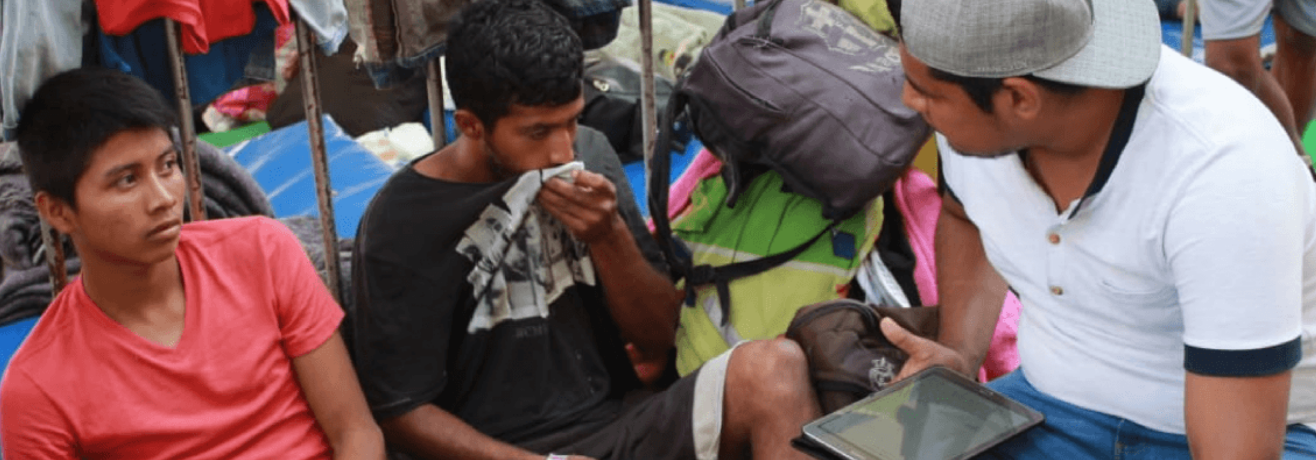
REMARQUE SUR LE LANGAGE
LE MODÈLE PEACE
Orientations – PAGE 12
7
Notes:
Le modèle PEACE
Nous allons à présent nous intéresser à un modèle de conduite des entretiens qui permet à la fois de recueillir des informations et d’aider la personne interviewée à garder le contrôle de son propre témoignage, plutôt que de la guider au moyen de questions précises.
Commençons notre exploration du modèle PEACE par une question : quelles sont les caractéristiques d’un entretien réussi avec une personne de diverses OSIEGCS ?
Exemples de réponses possibles :
Confidentiel
Sûr et rassurant
La personne chargée de l’entretien et l’interprète sont réceptifs et correctement formés ;
La personne interviewée se sent à l’aise et soutenue ;
Les questions sont posées de manière digne et respectueuse ;
La personne interviewée a bien compris le but de l’entretien et la raison pour laquelle certaines questions lui sont posées ;
La personne interrogée a compris comment ses informations seraient exploitées ;
La personne interviewée communique son OSIEGCS à la personne chargée de l’entretien, qui la croit sur parole, sans solliciter de manière inappropriée ou intrusive quelque information, document ou examen que ce soit ;
Les étapes suivantes du processus prennent en compte l’intérêt supérieur de la personne interviewée et protègent sa sûreté, sa sécurité, sa dignité et sa vie privée.
Comment s’assurer qu’un entretien remplisse tous ces critères ? Découvrons à présent le modèle PEACE.
----
Durée : 2 minutes.
Durée de la séance : 1 heure et 32 minutes.
Remarque à l’attention de l’animateur(rice) : Pour en savoir plus sur le modèle PEACE, veuillez consulter le Guide d’animation à la page 178.
[Description de l’image : un membre du personnel est assis à l’extérieur, face à deux migrants présentant une expression de genre masculine et auxquels il pose des questions, une tablette posée sur les genoux.]

Slide 8
Le modèle PEACE
ENTRETIEN
01
02
03
04
05
Planifier et préparer
Expliquer et impliquer
Conclure
Analyser le témoignage
Évaluer
8
Notes:
Présentation du modèle PEACE
Le modèle PEACE est un ensemble de principes directeurs mis au point par le HCR pour l’élaboration et la conduite des entretiens, visant à mettre à l’aise la personne interviewée, à se montrer bienveillant et à obtenir des informations fiables. Ces principes s’appuient sur des travaux de recherche réalisés dans le domaine de la sociologie et de la psychologie autour d’enjeux éthiques tels que le fonctionnement de la mémoire, la parole des témoins oculaires, ou encore le mensonge et la prise de décision.
Le modèle PEACE est composé de cinq grandes phases :
La planification et la préparation, qui consistent à s’interroger en amont sur le lien que l’on pourra établir et entretenir avec la personne interviewée, et sur les conditions de communication que l’on sera en mesure de lui offrir ;
L’explication et l’implication, qui visent à s’assurer que la personne interviewée a compris le but de l’entretien, les objectifs poursuivis, ainsi que le processus et les procédures qui seront appliqués ;
L’analyse du témoignage, qui vise à obtenir les informations nécessaires et, le cas échéant, à demander des précisions ;
La conclusion, qui consiste à passer en revue l’ensemble des informations recueillies et à expliquer à la personne interviewée quelles seront les prochaines étapes ;
L’évaluation, qui consiste à évaluer la réussite de l’entretien au regard des objectifs fixés en amont.
Nous reviendrons sur l’ensemble de ces cinq grandes phases, mais en nous arrêtant plus longuement sur la phase de planification et de préparation ainsi que sur la phase d’analyse du témoignage. Nous aurons également l’occasion de revenir plus en détail sur les sujets suivants : le recours à des interprètes dans le contexte des entretiens avec les personnes de diverses OSIEGCS ; les grandes thématiques à aborder en entretien ; les questions à éviter.
----
Durée : 2 minutes (1 heure et 32 minutes pour la section consacrée au modèle PEACE).

Slide 9
Planifier et préparer
01
PLANIFICATION DE LA PRISE EN CHARGE DU DOSSIER
PRÉPARATION MENTALE
PRÉPARATION MATÉRIELLE
DISCUSSION
Quels sont les obstacles les plus courants à la préparation en amont des entretiens ?
9
Notes:
Première phase : Planifier et préparer
La phase de planification et de préparation est un aspect essentiel de la réussite d’un entretien. Cette étape vous permettra de réfléchir aux objectifs de l’entretien, d’identifier les résultats que vous souhaitez obtenir, de passer en revue les informations dont vous disposez déjà et de déterminer celles que la personne interviewée devra partager avec vous. Vous devrez également réfléchir à l’environnement matériel de l’entretien et aux modalités de collaboration avec un(e) interprète.
Des décennies de recherche ont permis de démontrer que la réussite des entretiens reposait en grande partie sur une planification et une préparation systématiques. Quels sont les obstacles les plus courants à la préparation en amont des entretiens ?
Exemples : Contraintes de temps, charge de travail trop lourde, épuisement, enchaînement des entretiens, manque d’accompagnement et d’outils pour la planification.
Au fur et à mesure que nous avancerons dans cette section, j’aimerais que vous réfléchissiez à des solutions pour surmonter ces obstacles et éviter de faire l’impasse sur cette étape essentielle du processus d’entretien.
----
Durée : 2 minutes (1 heure et 32 minutes pour la section consacrée au modèle PEACE).

Slide 10
Planifier et préparer
01
Planification de la prise en charge du dossier
Déterminez le but de l’entretien et fixez des objectifs à atteindre
Passez en revue les informations et les documents disponibles
Analysez les différents problèmes qu’il vous faudra examiner plus en détail
Identifiez les informations que vous devrez solliciter auprès de sources extérieures
Si vous savez que vous allez échanger avec une personne de diverses OSIEGCS, revoyez les principaux termes et enjeux relatifs à sa situation
Élaborez un plan d’entretien
Tableau matriciel de planification des entretiens
10
Notes:
Première phase : Planification et préparation – Planification de la prise en charge du dossier
Intéressons-nous d’abord à la planification de l’entretien.
Pour chaque dossier que vous prendrez en charge, vous devrez procéder comme suit :
Déterminez le but de l’entretien et fixez des objectifs à atteindre ;
Passez en revue les informations et les documents disponibles ;
Analysez les différents problèmes qu’il vous faudra examiner plus en détail au regard des objectifs que vous avez fixés ;
Identifiez les informations que vous devrez solliciter auprès de sources extérieures ;
Si vous savez que vous allez échanger avec une personne de diverses OSIEGCS, revoyez les principaux termes et enjeux relatifs à sa situation ;
Élaborez un plan d’entretien en vous appuyant sur le tableau matriciel de planification.
Quelles informations relatives à l’OSIEGCS de la personne pourriez-vous avoir besoin de solliciter auprès de sources extérieures afin de mieux vous préparer pour l’entretien ?
Exemples : des informations relatives à la situation des personnes de diverses OSIEGCS dans le pays concerné ; les lois et les pratiques sociales en vigueur ; des informations concernant d’éventuels parcours d’orientation ; des informations fondamentales relatives à l’OSIEGCS sur lesquelles il pourrait être utile de revenir, notamment le Glossaire et le Guide de l’OIM sur la communication tenant compte du genre, qui sont distribués dans le cadre de cette formation. Revoyez notamment les principales informations concernant l’aspect de l’OSIEGCS directement lié à la personne interviewée.
Le tableau matriciel de planification des entretiens est un outil très pratique, qui permet d’analyser les nouvelles informations obtenues dans le cadre de l’entretien, d’identifier d’éventuelles préoccupations ou lacunes concernant les informations recueillies et d’élaborer une stratégie pour aborder la suite de l’entretien.
Intéressons-nous à présent à l’étape de la préparation mentale. L’attitude et le comportement que vous adopterez lors de l’entretien détermineront la capacité et la disposition de la personne interviewée à partager des informations. Vous devez faire preuve d’ouverture d’esprit, de souplesse et d’agilité, sans perdre de vue vos propres préjugés et la façon dont ils pourraient influencer votre écoute. Remettons-nous en mémoire les échanges que nous avons eus plus tôt au sujet des préjugés. Selon vous, quel peut être l’impact de nos préjugés sur des entretiens avec des personnes de diverses OSIEGCS.
Laissez aux participant(e)s le temps de répondre.
----
Durée : 4 minutes (1 heure et 32 minutes pour la section consacrée au modèle PEACE).

Slide 11
Planifier et préparer
01
Préparation mentale
Ai-je bien conscience de l’état d’esprit dans lequel j’aborde ce dossier, du regard que je porte sur cette situation et de la façon dont elle pourrait m’affecter ?
Suis-je habité(e) par des préjugés quelconques ?
Suis-je capable d’adopter le point de vue de la personne et disposé(e) à faire cet effort ?
Comment puis-je faire en sorte que la relation de pouvoir soit moins déséquilibrée ?
Suis-je pleinement conscient(e) des objectifs de cet entretien et des lignes rouges que mes questions ne doivent pas franchir ?
11
Notes:
Première phase : Planification et préparation – Préparation mentale
Nous devons garder à l’esprit que l’expérience de chacun(e) correspond à une situation individuelle. En abordant chaque entretien à travers le prisme de nos propres expériences, nous risquons de nous montrer plus réceptifs aux discours qui tendent à conforter ces expériences, au détriment de propos susceptibles de les remettre en question. Nos expériences et nos parcours respectifs peuvent également influencer les questions que nous posons pour obtenir des informations, ainsi que notre façon de les poser. Nous devons toujours en être conscients lorsque nous menons des entretiens.
Pour vous préparer mentalement à un entretien, vous devez vous poser les questions suivantes :
Ai-je bien conscience de l’état d’esprit dans lequel j’aborde ce dossier, du regard que je porte sur cette situation et de la façon dont elle pourrait m’affecter ?
Suis-je habité(e) par des préjugés quelconques ?
Suis-je capable d’adopter le point de vue de la personne et disposé(e) à faire cet effort ?
Comment puis-je faire en sorte que la relation de pouvoir soit moins déséquilibrée ?
Suis-je pleinement conscient(e) des objectifs de cet entretien et des lignes rouges que mes questions ne doivent pas franchir ?
Selon vous, à quoi ces questions peuvent-elles renvoyer dans le contexte d’un entretien avec une personne de diverses OSIEGCS ?
Exemples de réponses possibles : l’état d’esprit dans lequel on aborde la diversité d’OSIEGCS, qu’il soit positif ou négatif, risque d’influencer la manière dont l’information est interprétée ; chacun peut être habité par des préjugés liés à ses antécédents sociétaux, culturels et religieux ; lorsque la personne interviewée vous relate son histoire, il convient de toujours adopter son point de vue ; l’entretien implique une relation de pouvoir intrinsèquement déséquilibrée, mais il est possible d’y remédier en encourageant la personne interviewée à prendre le contrôle de son propre témoignage ; la personne qui mène l’entretien doit accepter de ne pas se montrer intrusive ou indiscrète avec les personnes de diverses OSIEGCS, et admettre que toutes les questions ne peuvent pas leur être posées.
Si vous ressentez une gêne quelconque à l’idée de mener un entretien, ou si vous pensez avoir des préjugés relatifs à la diversité d’OSIEGCS, il peut être judicieux de vous demander si une autre personne ne serait pas plus qualifiée pour assurer cette mission.
Intéressons-nous à présent à l’étape de la préparation matérielle. L’environnement matériel de l’entretien déterminera la capacité et la disposition de la personne interviewée à partager des informations. Quels sont les aspects matériels à prendre en considération pour préparer un entretien avec une personne de diverses OSIEGCS ?
Exemples : on peut faire en sorte que la personne entre dans les locaux sans subir le harcèlement des agents de sécurité ou des autres personnes interviewées ; on peut veiller à ce que l’entretien se déroule dans un espace clos, à l’abri des oreilles indiscrètes ; on peut s’assurer que l’entretien se déroule dans un espace sûr et confortable ; si nécessaire, on peut prévoir de l’eau et un accès à des toilettes correspondant au genre dans lequel se reconnaît la personne interviewée.
----
Durée : 4 minutes (1 heure et 32 minutes pour la section consacrée au modèle PEACE).

Slide 12
Planifier et préparer
01
Préparation matérielle
Ai-je un espace confidentiel à ma disposition ?
Cet espace est-il accessible (contrôles de sécurité, salles d’attente, etc.) ?
Cet espace est-il suffisamment équipé (toilettes neutres, salles d’attente sûres, espaces d’allaitement privés, etc.) ?
L’environnement matériel est-il confortable et sûr ?
Ai-je mis en évidence mon soutien aux personnes de diverses OSIEGCS partout où cela s’avérait possible ?
Ai-je trouvé un(e) interprète adapté et suffisamment préparé pour cet entretien ?
12
Notes:
Première phase : Planification et préparation – Préparation matérielle
Pour une bonne préparation matérielle, il vous faudra déterminer le lieu et l’horaire de l’entretien, réfléchir aux instruments dont vous pourriez avoir besoin et faire en sorte de garantir l’accessibilité, la sûreté et la sécurité des participant(e)s, ainsi qu’une solution d’hébergement acceptable. Plus précisément, vous devez vous poser les questions suivantes :
Ai-je un espace confidentiel à ma disposition ?
L’espace dont je dispose est-il accessible (par exemple, est-il possible de garantir un traitement digne aux personnes qui y accèdent, y compris au niveau des contrôles de sécurité et dans les salles d’attente) ?
L’espace dont je dispose est-il suffisamment équipé (par exemple, présence de toilettes neutres si nécessaire) ?
L’environnement matériel est-il confortable et sûr ?
Ai-je mis en évidence mon soutien aux personnes de diverses OSIEGCS partout où cela était possible ?
Ai-je trouvé un(e) interprète adapté et suffisamment préparé pour cet entretien ?
Gardez à l’esprit que la préparation matérielle ne se limite pas à la salle où se déroulent les entretiens. Pour les personnes présentant une diversité d’identité ou d’expression de genre, les couples de même genre et les familles homoparentales en particulier, le simple fait d’entrer dans le bâtiment, de se soumettre aux contrôles de sécurité et de prendre place dans la salle d’attente peut comporter des risques. Les agents de sécurité doivent être formés au contrôle des pièces d’identité qui ne correspondent pas à l’expression de genre des personnes concernées, et des salles d’attente sûres doivent être mises à disposition si nécessaire. Il convient également de prévoir des toilettes neutres et des espaces d’allaitement privés en fonction des besoins.
Nous allons maintenant évoquer le recours aux interprètes dans le cadre des entretiens avec des personnes de diverses OSIEGCS.
----
Durée : 3 minutes (1 heure et 32 minutes pour la section consacrée au modèle PEACE).

Slide 13
Planifier et préparer
01
Enjeux stratégiques relatifs à l’interprétation
Gêne
Réticence
Discrimination
Gêne liée à l’attitude de l’interprète.
Réticence de la personne à partager des informations en raison du genre, de la nationalité, de l’attitude de l’interprète ou des présupposés dont il ou elle fait l’objet.
Discrimination ou propos injurieux de la part de l’interprète, en particulier lorsqu’il ou elle n’a reçu aucune formation.
Malentendus
Violations
Malentendus ou emploi d’un vocabulaire incorrect.
Violations du principe de confidentialité par l’interprète.
13
Notes:
Première phase : Planification et préparation – Les interprètes
Il existe plusieurs obstacles de taille à une interprétation réussie.
Le premier obstacle est la gêne que peut ressentir la personne interviewée face à l’attitude de l’interprète,
ou l’interprète face à l’attitude de la personne de diverses OSIEGCS interviewée. Par leur communication verbale ou non verbale, certains interprètes expriment leur malaise à l’idée de travailler au contact d’une personne donnée.
Le deuxième obstacle est la réticence des personnes à partager des informations en raison du genre, de la nationalité, de l’attitude de l’interprète ou des présupposés dont il ou elle fait l’objet.
Cet obstacle est particulièrement courant lorsque l’interprète est issu(e) de la même communauté culturelle que la personne interviewée. Cette dernière a parfois vécu de mauvaises expériences avec la communauté en question et risque de partir du principe que l’interprète a des préjugés ou ne respectera pas le principe de confidentialité.
Le troisième obstacle se manifeste par une attitude discriminatoire ou la profération de propos injurieux de la part de l’interprète, en particulier lorsqu’il ou elle n’a reçu aucune formation.
Si la personne chargée de l’entretien ne parle pas la langue de la personne interviewée, elle risque de ne pas détecter l’emploi de termes ou d’expressions offensants de la part de l’interprète ; auquel cas la personne interviewée risque de voir sa parole bridée.
Le quatrième obstacle concerne les malentendus ou l’emploi d’un vocabulaire incorrect.
Même lorsque l’interprète ne prononce pas de propos injurieux ou blessants, il peut arriver que son discours reflète une maîtrise insuffisante de la terminologie en matière d’OSIEGCS et un manque de formation sur le sujet. Cela peut aboutir à des erreurs de traduction qui entraîneront à leur tour de nombreuses difficultés pour apporter une aide adéquate à la personne concernée.
Le dernier obstacle est celui de la violation du principe de confidentialité par l’interprète.
Ce risque est exacerbé lorsque les interprètes ne font pas partie du personnel et n’ont pas adhéré au Code de conduite de l’organisation, ou lorsqu’ils nourrissent des préjugés.
----
Durée : 3 minutes (1 heure et 32 minutes pour la section consacrée au modèle PEACE).

Slide 14
Planifier et préparer
01
Difficultés opérationnelles relatives à l’interprétation
COMMUNAUTÉ
ROTATION
Il arrive que les seuls interprètes disponibles soient des membres de la communauté.
La forte rotation des interprètes peut poser des difficultés en matière de formation.
PRESTATAIRES EXTERNES
CIRCONSTANCES
Les interprètes ne font pas toujours partie du personnel, ce qui signifie qu’ils n’adhèrent pas nécessairement au Code de conduite de l’organisation.
Dans des circonstances exceptionnelles, il peut être nécessaire de faire appel à un membre de la famille pour faire office d’interprète.
14
Notes:
Première phase : Planification et préparation – Les interprètes (suite)
Il existe également plusieurs obstacles opérationnels à une interprétation réussie.
Premièrement, il arrive que les membres de la communauté soient les seuls interprètes disponibles.
Par conséquent, les personnes interviewées peuvent se montrer réticentes à partager des informations.
Deuxièmement, la rotation élevée des interprètes peut poser des difficultés en matière de formation.
Il arrive parfois que l’on soit amené à faire appel à de nouveaux interprètes à chaque nouvelle visite dans un même lieu. En effet, il est difficile de retenir les interprètes compétents et d’en recruter de nouveaux.
Troisièmement, les interprètes ne font pas toujours partie du personnel, ce qui signifie qu’ils n’adhèrent pas nécessairement au Code de conduite de l’organisation.
Enfin, dans des circonstances exceptionnelles, il peut être nécessaire de faire appel à un membre de la famille pour faire office d’interprète.
Cela peut arriver dans des lieux où seuls les membres de la famille parlent la langue de la personne interviewée et où le recours à un(e) interprète par téléphone n’est pas envisageable.
----
Durée : 2 minutes (1 heure et 32 minutes pour la section consacrée au modèle PEACE).

Slide 15
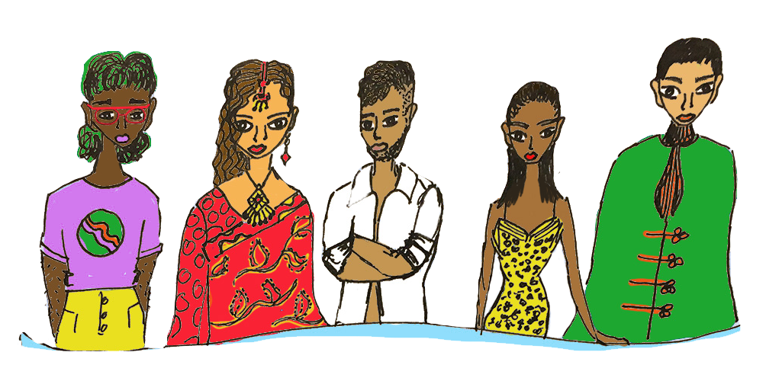
Planifier et préparer
01
DISCUSSION DE GROUPE SUR L’INTERPRÉTATION
Q1 Quelle incidence le genre, la nationalité, l’origine ethnique ou le groupe linguistique de l’interprète peuvent-ils avoir sur un entretien ?
Q2 Comment s’assurer qu’un(e) interprète est suffisamment à l’aise pour assurer sa mission auprès de personnes LGBTI ? Quelles formations pouvons-nous proposer ?
Q3 Convient-il d’autoriser des interprètes à « s’abstenir » d’assurer leur mission en cas d’entretien avec une personne LGBTI ?
Q4 Quelles alternatives pouvons-nous proposer lorsqu’une personne refuse l’intervention d’un(e) interprète issu(e) de sa communauté ?
Q5 Quelles difficultés avez-vous rencontrées en ayant recours à des interprètes et quelles sont les bonnes pratiques qui vous ont permis de les surmonter ?
15
Notes:
Première phase : Planification et préparation – Les interprètes (suite)
Réfléchissons tous ensemble aux questions qui apparaissent à l’écran.
Quelle incidence le genre, la nationalité, l’origine ethnique ou le groupe linguistique de l’interprète peuvent-ils avoir sur un entretien ?
Comment s’assurer que l’interprète est suffisamment à l’aise pour assurer sa mission auprès de personnes de diverses OSIEGCS ? Quelles formations pouvons-nous proposer ?
Convient-il d’autoriser les interprètes à « s’abstenir » d’assurer leur mission en cas d’entretien avec une personne de diverses OSIEGCS ?
Quelles alternatives pouvons-nous proposer lorsqu’une personne refuse l’intervention d’un(e) interprète issu(e) de sa communauté ?
Quelles difficultés avez-vous rencontrées en ayant recours à des interprètes et quelles sont les bonnes pratiques qui vous ont permis de les surmonter ?
Avant d’aborder la phase suivante du modèle PEACE, revenons à nos dialogues fictifs et aux exercices correspondants. Quelles mesures les personnes chargées de ces entretiens auraient-elles pu mettre en place afin de mieux planifier et se préparer ?
----
Durée : 10 minutes (1 heure et 32 minutes pour la section consacrée au modèle PEACE).
Remarque à l’attention de l’animateur(rice) : Pour découvrir les réponses possibles à ces questions-débats, veuillez consulter le Guide d’animation à la page 182.

Slide 16
Expliquer et impliquer
01
02
01
IMPLIQUER Cette étape vise à établir un lien et à nourrir l’échange (elle concerne l’entretien dans son ensemble).
Étape 1
EXPLIQUER Cette étape vise à expliquer le but de l’entretien et la forme qu’il prendra.
02
Étape 2
Les personnes de diverses OSIEGCS ont parfois besoin d’un environnement plus accueillant et protecteur et peuvent rencontrer plus de difficultés à formuler les informations qu’elles souhaitent partager. Il est donc essentiel de gagner leur confiance et de garantir la confidentialité des échanges.
16
Notes:
Deuxième phase : Expliquer et impliquer
La deuxième phase du modèle PEACE consiste à expliquer et impliquer. Les premières minutes d’un entretien sont déterminantes – elles donnent le ton de ce qui suivra et ont une grande influence sur la réussite de l’entretien au regard des objectifs fixés en amont.
Selon vous, qu’est-il important de faire pour expliquer et impliquer dans le cadre d’un entretien avec une personne de diverses OSIEGCS ?
Exemples : mettre la personne à l’aise ; établir un lien ; expliquer le motif de l’entretien ; présenter le déroulement de l’entretien ; communiquer des informations relatives à la notion d’espace sûr et au principe de confidentialité ; s’assurer que la personne interviewée se sent suffisamment à l’aise pour s’exprimer devant l’interprète ; répondre à toutes les questions que la personne interviewée est susceptible de se poser avant le début de l’entretien.
----
Durée : 2 minutes (1 heure et 32 minutes pour la section consacrée au modèle PEACE).

Slide 17
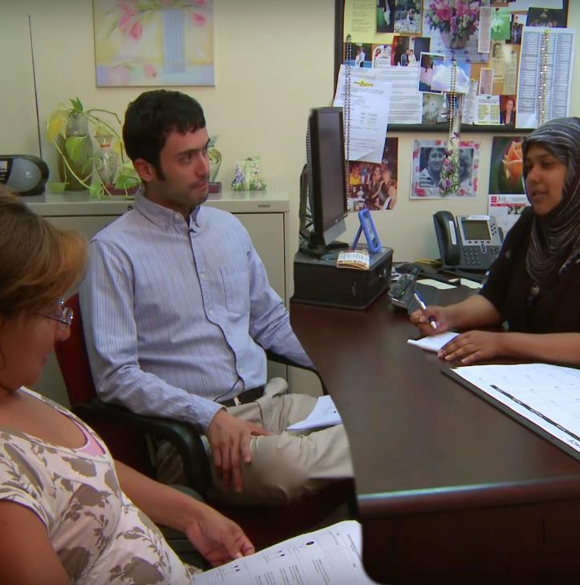
Expliquer et impliquer
01
02
Expliquer
Le but et le déroulement de l’entretien
Le rôle de l’interprète
Le principe de confidentialité et la notion d’espace sûr
Rappeler que la personne interviewée garde le contrôle de l’entretien et peut l’interrompre à tout moment en émettant un signal déterminé en amont
Reconnaître qu’il n’est pas toujours facile de répondre à certaines questions et expliquer à la personne interviewée qu’elle peut vous signaler les questions qui lui paraissent trop difficiles
17
Notes:
Deuxième phase : Explication et implication (suite)
Les premières minutes de l’entretien sont pour vous l’occasion de créer un climat de confiance et de sécurité, de mettre la personne interviewée à l’aise, de comprendre ses priorités ou ses besoins, de lui expliquer ce que vous attendez d’elle et de l’entretien, et de présenter l’interprète et son rôle.
Au cours de la phase d’explication, vous devez systématiquement aborder les points suivants :
Le but et le déroulement de l’entretien
Le rôle de l’interprète
Le principe de confidentialité et la notion d’espace sûr
Rappeler que la personne interviewée garde le contrôle de l’entretien et peut l’interrompre à tout moment en émettant un signal déterminé en amont ;
Reconnaître qu’il n’est pas toujours facile de répondre à certaines questions et expliquer à la personne interviewée qu’elle peut vous signaler les questions qui lui paraissent trop difficiles.
Il est également important que vous établissiez un lien avec votre interlocuteur(rice) en entamant la conversation et en amorçant un dialogue. En effet, la personne interviewée sera amenée à partager avec vous des informations intimes et sensibles, susceptibles de réveiller des sentiments de honte, de stigmatisation et d’émoi. Elle se sentira donc mieux acceptée, plus détendue et prête à s’exprimer si vous avez pris le temps d’établir de bonnes relations au préalable.
Comment établir de bonnes relations ?
Laissez aux apprenant(e)s le temps de répondre avant de passer à la diapositive suivante.
----
Durée : 2 minutes (1 heure et 32 minutes pour la section consacrée au modèle PEACE).
[Description de l’image : une interprète, un migrant et une travailleuse sociale sont assis autour d’un bureau.]

Slide 18
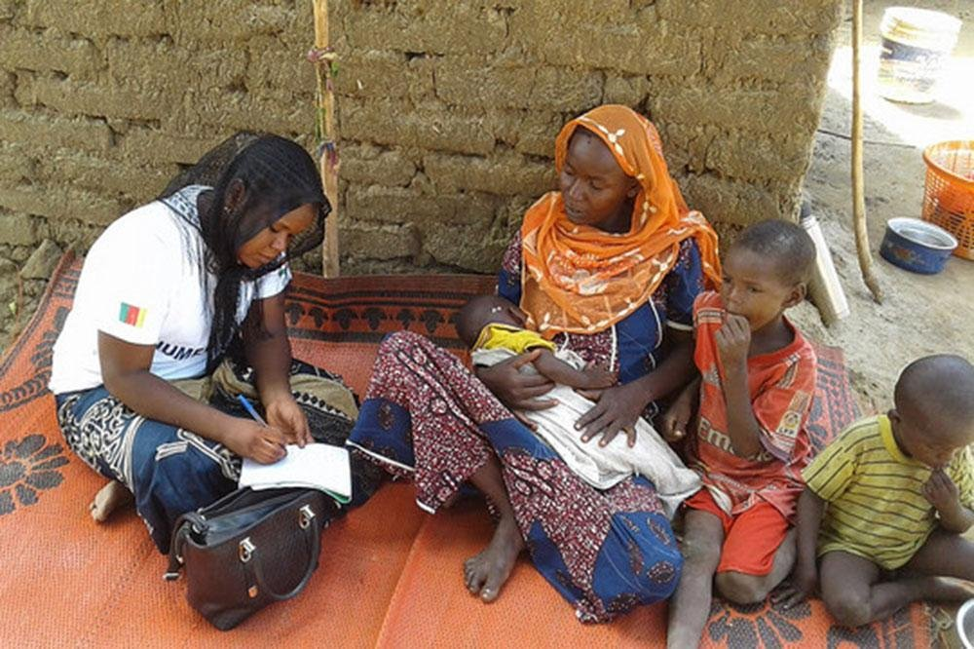
Expliquer et impliquer
01
02
Expliquer
Comment établir le lien ?
En mettant en place un espace bienveillant et accueillant ;
En adoptant une communication verbale et non verbale qui offre un sentiment de considération et de sécurité ;
En se gardant de tout jugement sur les personnes avec lesquelles on entre
en contact ;
En demandant si la personne se sent suffisamment à l’aise pour s’exprimer devant l’interprète ;
En demandant ou en vérifiant le prénom et le pronom à utiliser pour les personnes présentant une diversité d’identité de genre ;
En évitant les sujets difficiles ou sensibles en début d’entretien.
18
Notes:
Deuxième phase : Explication et implication (suite)
Il existe de nombreuses façons d’établir un lien. On peut notamment :
Mettre en place un espace bienveillant et accueillant ;
Adopter une communication verbale et non verbale offrant un sentiment d’acceptation et de sécurité ;
Se garder de tout jugement sur les personnes avec lesquelles on entre en contact ;
Demander si la personne se sent suffisamment à l’aise pour s’exprimer devant l’interprète ;
Demander ou vérifier le prénom et le pronom à utiliser pour les personnes présentant une diversité d’identité de genre ;
Éviter les sujets difficiles ou sensibles en début d’entretien.
Selon vous, que pourrions-nous ajouter à cette liste ?
----
Durée : 2 minutes (1 heure et 32 minutes pour la section consacrée au modèle PEACE).
[Description de l’image : assise sur un grand tapis, une femme accompagnée d’un petit garçon tient un bébé dans les bras et répond aux questions d’un membre du personnel qui prend des notes au fur et à mesure de leur entretien (Cameroun).]

Slide 19
Expliquer et impliquer
01
02
Propositions de questions à poser aux personnes de diverses OSIEGCS en début d’entretien, selon leur situation
M’autorisez-vous à consigner des informations relatives à votre/vos [orientation sexuelle, identité de genre, expression de genre ou caractéristiques de sexe] dans notre/nos [fichiers, base de données, etc.] ?
M’autorisez-vous à partager les informations relatives à votre/vos [orientation sexuelle, identité de genre, expression de genre ou caractéristiques de sexe] avec [nom de la personne, de l’entité, etc.] ?
Les membres de votre famille sont-ils au courant de votre/vos [orientation sexuelle, identité de genre, expression de genre ou caractéristiques de sexe] ? Si tel est le cas, accepteriez-vous d’en discuter en leur présence ?
Avez-vous un(e) partenaire ou un(e) conjoint(e) qui pourrait également avoir besoin de notre aide ?
[Uniquement pour les personnes qui ont fait part de leur diversité d’identité de genre] Quels genre, prénom, pronom et titre de civilité souhaitez-vous que nous utilisions ?
19
Notes:
Deuxième phase : Explication et implication (suite)
Pour finir, revenons sur les sujets fondamentaux, et plus particulièrement sur le module consacré à la communication inclusive. Au cours de ce module, nous avons découvert quelques questions de base destinées à entamer la conversation avec une personne de diverses OSIEGCS que l’on vient de rencontrer, à condition que sa situation et le contexte de l’entretien s’y prêtent. Plusieurs de ces questions s’affichent en ce moment à l’écran.
On peut notamment demander :
M’autorisez-vous à consigner des informations relatives à votre/vos [orientation sexuelle, identité de genre, expression de genre ou caractéristiques de sexe] dans notre/nos [fichiers, base de données, etc.] ?
M’autorisez-vous à partager les informations relatives à votre/vos [orientation sexuelle, identité de genre, expression de genre ou caractéristiques de sexe] avec [nom de la personne, de l’entité, etc.] ?
Les membres de votre famille sont-ils au courant de votre/vos [orientation sexuelle, identité de genre, expression de genre ou caractéristiques de sexe] ? Si tel est le cas, accepteriez-vous d’en discuter en leur présence ?
Avez-vous un(e) partenaire ou un(e) conjoint(e) qui pourrait également avoir besoin de notre aide ?
[Uniquement pour les personnes qui ont fait part de leur diversité d’identité de genre] Quels genre, prénom, pronom et titre de civilité souhaitez-vous que nous utilisions ?
Lorsque vous demandez à une personne son genre, son prénom, son pronom et son titre de civilité actuels, n’oubliez pas que vous devez également lui apporter les précisions suivantes :
Les informations relatives à votre genre, prénom, pronom et titre de civilité seront enregistrées dans nos fichiers.
Pour des raisons d’ordre juridique, les informations principales inscrites sur nos formulaires reprendront le genre et le prénom renseignés sur vos documents officiels. Le règlement de notre organisation l’exige et nous vous présentons nos excuses pour la gêne que cela pourrait occasionner.
Gardez à l’esprit que, tant que la personne que vous recevez en entretien n’aura pas dévoilé sa diversité d’OSIEGCS, cette information vous restera le plus souvent inconnue. Vous devez donc rester prêts à l’accueillir et aborder chaque début d’entretien selon les mêmes préceptes d’ouverture et de respect.
Revenons à présent à nos dialogues fictifs et aux exercices correspondants. Quelles mesures les personnes chargées de ces entretiens auraient-elles pu mettre en place afin de mieux expliquer et impliquer ?
----
Durée : 3 minutes (1 heure et 32 minutes pour la section consacrée au modèle PEACE).

Slide 20
ANALYSER LE TÉMOIGNAGE
01
02
03
COLLECTER
ANALYSER
CLARIFIER
Témoignage libre
Fiable
Utile
Détaillé
20
Notes:
Troisième phase : Analyse du témoignage
La troisième phase du modèle PEACE consiste à analyser le témoignage.
Il convient tout d’abord de laisser la personne interviewée témoigner librement sur chacun des sujets utiles à l’entretien en lui offrant la possibilité de relater son histoire, ses peurs et ses préoccupations à son rythme, selon ses propres termes et en intervenant le moins possible.
Après avoir accueilli ce témoignage libre, vous pouvez procéder à son analyse et identifier les éléments à approfondir, puis demander à la personne interviewée de clarifier certains points si nécessaire. L’analyse peut notamment consister à comparer les informations recueillies avec le plan de l’entretien établi en amont. Vous aurez parfois besoin d’effectuer des allers-retours entre l’analyse et les demandes de clarification jusqu’à obtenir toutes les informations dont vous avez besoin. Vous pourrez ensuite passer au sujet suivant et répéter les mêmes étapes.
L’objectif du témoignage libre est de recueillir des informations fiables, pertinentes et détaillées, qui permettront à l’entretien d’atteindre son but. Selon vous, à quoi doit ressembler une information fiable, pertinente et détaillée ?
Laissez aux participant(e)s le temps de répondre.
Une information fiable doit permettre d’aboutir à une prise de décision ou à l’adoption d’une ligne de conduite particulière ; une information pertinente doit être en rapport avec un ou plusieurs des thèmes identifiés comme majeurs au regard des objectifs fixés en amont ; une information détaillée respecte le niveau de précision attendu dans ce genre d’entretien.
La structure même de la phase d’analyse du témoignage coïncide avec ce que nous savons du fonctionnement de la mémoire et de la façon dont les événements passés peuvent ressurgir. Pour augmenter les chances d’obtenir des informations à la fois pertinentes et fiables, il importe donc de suivre ces différentes étapes et de respecter à la lettre les instructions correspondantes.
----
Durée : 3 minutes (1 heure et 32 minutes pour la section consacrée au modèle PEACE).

Slide 21
ANALYSER LE TÉMOIGNAGE
01
02
03
Pendant la phase d’explication et d’implication, prenez soin de préparer la personne interviewée à témoigner librement.
Montrez bien à la personne interviewée qu’elle contrôle le déroulement de l’entretien.
Retardez les questions qui risqueraient d’interrompre le récit prématurément et/ou de soulever un point sensible.
Commencez par poser des questions ouvertes.
Gardez les questions plus ciblées pour la suite.
Raconter, expliquer, décrire
Questions d’approfondissement
QQOQP (questions ouvertes/fermées)
Questions
fermées/orientées
21
Notes:
Troisième phase : Analyse du témoignage – L’échelle de fiabilité
Pour faciliter l’obtention d’un témoignage libre de la part de la personne interviewée, il convient de s’y préparer dès la phase d’explication et d’implication – vous devez à la fois encourager la personne à prendre l’initiative et à s’exprimer librement, de la façon la plus détaillée possible, et lui montrer que vous l’écoutez sans l’interrompre. Laisser la personne interviewée raconter librement son histoire permet de lui montrer qu’elle garde le contrôle de son propre témoignage et qu’elle dispose d’un espace sûr et accueillant pour partager son expérience.
Prenez garde de ne pas interrompre le témoignage par des questions qui perturberaient le rythme du récit. En effet, les questions destinées à obtenir plus de détails risquent d’entraver le travail de la mémoire ou de laisser penser que vous ne vous intéressez qu’à un sujet bien précis. Avant de poser une question, réfléchissez aux informations dont vous avez besoin et demandez-vous si votre question est bien formulée et si le moment est bien choisi pour la poser.
S’agissant du choix des questions, on peut notamment s’appuyer sur l’échelle de fiabilité. Cette échelle se compose de trois catégories de questions disposées en « entonnoir » et classées en fonction de leur capacité à obtenir des réponses fiables et détaillées.
Au sommet de l’échelle de fiabilité, on trouve les questions RED (raconter, expliquer, décrire), qui permettent d’obtenir la plus grande quantité d’informations. On trouve ensuite les questions d’approfondissement (QQOQP – qui, quoi, où, quand et pourquoi). Enfin, au bas de l’échelle, on trouve les questions fermées, qui correspondent à la plus faible quantité d’informations obtenues.
----
Durée : 2 minutes (1 heure et 32 minutes pour la section consacrée au modèle PEACE).

Slide 22
ANALYSER LE TÉMOIGNAGE
01
02
03
QUESTIONS RED
Raconter, expliquer, décrire
D’après vos déclarations, vous avez subi un préjudice en raison de -------. Pourriez-vous m’en dire davantage sur ce point ?
Je vous remercie de m’avoir confié cela. Comment avez-vous vécu cette expérience ?
Si la personne vous fait part de son orientation sexuelle, identité de genre, expression de genre et caractéristiques de sexe (OSIEGCS)
Pourriez-vous m’en dire plus sur la façon dont vous le vivez ?
D’autres idées de questions ?
22
Notes:
Troisième phase : Analyse du témoignage – Questions RED
Les questions RED sont celles qui invitent la personne interviewée à raconter, à expliquer et à décrire.
Plusieurs façons de poser les questions RED s’affichent à l’écran. On peut notamment dire :
Pourriez-vous m’en dire plus sur la façon dont vous vivez ----- ;
D’après vos déclarations, vous avez subi un préjudice en raison de -------. Pourriez-vous m’en dire davantage sur ce point ?
Je vous remercie de m’avoir confié cela. Comment avez-vous vécu cette expérience ?
Avez-vous d’autres idées de questions RED à proposer ?
----
Durée : 2 minutes (1 heure et 32 minutes pour la section consacrée au modèle PEACE).

Slide 23
ANALYSER LE TÉMOIGNAGE
01
02
03
Grandes thématiques à aborder
La différence, la stigmatisation, la honte et leur impact sur le quotidien de la personne
Les stéréotypes et les préjugés de la société sur les relations entre personnes de même genre
Les phénomènes, craints ou avérés, de discrimination, de pénalisation, de harcèlement, d’abus et de menace au sein de la famille, de la communauté ou de la société, et leur impact sur le quotidien de la personne
Le cas échéant, les relations passées ou présentes avec une personne de même genre
La gêne ou la méconnaissance des termes relatifs à l’OSIEGCS
D’autres personnes qui se trouvent dans la même situation et font l’objet de préjudices continuels
Le profil culturel, économique, familial, politique, religieux et social de la personne interviewée, qui est susceptible d’influencer la manière dont se manifestent son orientation sexuelle, son identité de genre, son expression de genre ou ses caractéristiques de sexe, et d’expliquer pourquoi elle ne vit pas ouvertement sa diversité
Les interactions avec les autorités publiques et l’accès à la justice
Le cercle d’amis et les réseaux sociaux
La capacité à accéder à un logement, un emploi, une éducation et des soins médicaux décents sur le long terme
Les doutes sur le respect de la confidentialité dans certaines procédures ou par certaines organisations d’aide
Les pressions familiales, sociales ou d’une autre nature et leurs conséquences sur le plan émotionnel
23
Notes:
Troisième phase : Analyse du témoignage – Grandes thématiques à aborder
Lorsque vous posez des questions RED à une personne qui évoque avec vous sa diversité d’OSIEGCS, il existe un large éventail de grandes thématiques à aborder. N’oubliez pas que votre interlocuteur(rice) doit garder le contrôle de l’entretien et que les catégories mentionnées ci-dessous ne sont que des propositions d’orientation :
La différence, la stigmatisation, la honte et leur impact sur le quotidien de la personne
Les phénomènes, craints ou avérés, de discrimination, de pénalisation, de harcèlement, d’abus et de menace au sein de la famille, de la communauté ou de la société, et leur impact sur le quotidien de la personne
D’autres personnes qui se trouvent dans la même situation et font l’objet de préjudices continuels
Les interactions avec les autorités publiques et l’accès à la justice
Le cercle d’amis et les réseaux sociaux
La capacité à accéder à un logement, un emploi, une éducation et des soins médicaux décents sur le long terme
Les pressions familiales, sociales ou d’une autre nature et leurs conséquences sur le plan émotionnel
Les stéréotypes et les préjugés de la société sur les relations entre personnes de même genre
Le cas échéant, les relations passées ou présentes avec une personne de même genre
La gêne ou la méconnaissance des termes relatifs à l’OSIEGCS
Le profil culturel, économique, familial, politique, religieux et social de la personne interviewée, qui est susceptible d’influencer la manière dont se manifestent son orientation sexuelle, son identité de genre, son expression de genre ou ses caractéristiques de sexe, et d’expliquer pourquoi elle ne vit pas ouvertement sa diversité
Les doutes sur le respect de la confidentialité dans certaines procédures ou par certaines organisations d’aide
Selon vous, que pourrions-nous ajouter à cette liste ?
----
Durée : 3 minutes (1 heure et 32 minutes pour la section consacrée au modèle PEACE).

Slide 24
ANALYSER LE TÉMOIGNAGE
01
02
03
QUI
QUOI
OÙ
QUAND
POURQUOI
Questions d’approfondissement – Que peut-on s’autoriser ?
Doivent éviter tout jugement
Ne doivent pas être intrusives
Ne doivent pas être hostiles
Ne doivent pas reposer sur des présupposés
Doivent faire preuve de respect et de dignité en évitant les sujets de nature sexuelle ou intrusive
Envisagez les informations à recueillir en fonction de leur pertinence. Ne perdez pas de vue votre priorité : traiter des besoins de protection liés à un décalage entre la personne interviewée et les attentes de la société en matière de rôles et de comportements de genre.
Les questions d’approfondissement :
24
Notes:
Troisième phase : Analyse du témoignage – Les questions QQOQP
Le deuxième niveau de l’échelle de fiabilité correspond aux questions d’approfondissement, ou questions QQOQP. Ces questions visent à clarifier les informations recueillies ou à combler certaines lacunes. Par exemple, si la personne interviewée indique avoir subi une arrestation, vous pouvez lui demander :
Que vous a-t-on dit dans le cadre de cette arrestation ?
Savez-vous pourquoi on vous a arrêté(e) ?
Quand cette arrestation a-t-elle eu lieu ?
Où cette arrestation a-t-elle eu lieu ?
Qui a procédé à votre arrestation ?
Les questions posées ne doivent contenir aucun jugement ni aucune marque de curiosité déplacée ou d’hostilité. Elles doivent être fondées sur le respect et la dignité, et non sur des présupposés. Nous devons envisager les informations à recueillir sous l’angle de l’utilité et ne pas perdre de vue la priorité des entretiens avec les personnes de diverses OSIEGCS : traiter des besoins de protection liés à un décalage entre la personne interviewée et les attentes de la société en matière de rôles et de comportements de genre.
----
Durée : 2 minutes (1 heure et 32 minutes pour la section consacrée au modèle PEACE).

Slide 25
ANALYSER LE TÉMOIGNAGE
01
02
03
ACTIVITÉ COLLECTIVE
Questions et principaux stéréotypes à proscrire
MANUEL – PAGE 49
25
Notes:
Troisième phase : Analyse du témoignage – Les questions et principaux stéréotypes à proscrire
Veuillez ouvrir votre manuel à la page indiquée à l’écran. Vous avez sous les yeux une liste de quelques questions et des principaux stéréotypes à éviter dans le cadre d’un entretien. Nous avons déjà traité la plupart de ces stéréotypes dans le cadre des sujets fondamentaux, avec le module consacré aux mythes et aux réalités.
Nous allons à présent en débattre en formant de petites équipes. Merci de bien vouloir former des groupes de trois. Vous aurez 10 minutes pour passer la liste en revue avec les membres de votre équipe et choisir une question ou un stéréotype qui, selon vous, serait le plus susceptible de se manifester dans le cadre des entretiens que vous avez l’habitude de mener. Préparez-vous à présenter votre choix au reste du groupe et à expliquer pourquoi il faut éviter cette question ou ce stéréotype.
Attendez 10 minutes, puis demandez à quelques équipes de présenter au reste du groupe les questions ou les stéréotypes qu’elles ont identifiés comme étant les plus courants dans le cadre des entretiens qu’elles ont l’habitude de mener, puis d’expliquer pourquoi il faut les éviter.
La liste comporte-t-elle des questions ou stéréotypes sur lesquels vous avez un doute ou que vous souhaiteriez approfondir ? Vous sentez-vous capable de mener des entretiens en évitant ces questions et ces stéréotypes ?
----
Durée : 15 minutes (1 heure et 32 minutes pour la section consacrée au modèle PEACE).

Slide 26
ANALYSER LE TÉMOIGNAGE
01
02
03
Mener un entretien avec une catégorie spécifique de personnes
Personnes présentant une diversité d’orientation sexuelle
Intersection
Préjudice commis par des acteurs NON ÉTATIQUES
du genre et de l’orientation sexuelle
Statut
VISIBILITÉ
économique et/ ou social inférieur
MARIAGE
FORCÉ
thérapie de conversion forcée
Perçues comme
gays ou lesbiennes
26
Notes:
Troisième phase : Analyse du témoignage – Mener un entretien avec une catégorie spécifique de personnes
Intéressons-nous à présent aux éléments à prendre en compte dans le cadre d’un entretien avec certaines catégories spécifiques de personnes.
Selon vous, quels éléments devons-nous prendre en compte lorsque nous menons un entretien avec une femme présentant une diversité d’orientation sexuelle ?
Laissez aux apprenant(e)s le temps d’exprimer leur avis avant d’afficher les réponses à l’écran.
La persécution se produit à l’intersection du genre et de l’orientation sexuelle, et le phénomène est souvent moins visible lorsque la victime est une femme.
Les femmes lesbiennes et bisexuelles sont plus susceptibles de se marier en allant à l’encontre de leur orientation sexuelle et sont plus exposées aux violences commises par des acteurs non étatiques (notamment les membres de la famille), telles que les abus, les crimes d’honneur, les viols, les viols correctifs, les violences domestiques, l’inceste et le mariage forcé.
Les hommes gays et bisexuels sont également susceptibles d’être contraints au mariage et sont davantage exposés aux violences publiques.
Les personnes bisexuelles ne « choisissent » pas l’objet de leur attirance ; même lorsqu’elles entretiennent une relation avec une personne de l’autre sexe, elles restent exposées à la persécution, car elles continuent d’être perçues comme gays ou lesbiennes.
Dans de nombreux pays, en raison de leur statut économique et/ou social inférieur, les femmes ont plus de difficultés à fuir, à migrer ou à bénéficier d’une protection. Le cas échéant, elles ont également plus de mal à subvenir à leurs propres besoins dans le pays d’asile ou de migration.
Les jeunes qui présentent une diversité d’orientation sexuelle sont parfois exposés à des thérapies de conversion forcée dans leur pays d’origine, d’asile ou de migration.
----
Durée : 2 minutes (1 heure et 32 minutes pour la section consacrée au modèle PEACE).

Slide 27
ANALYSER LE TÉMOIGNAGE
01
02
03
Mener un entretien avec une catégorie spécifique de personnes
Personnes présentant une diversité d’identité de genre
Prénom et pronom
NE PAS OUBLIER
ACTUELS
le large éventail de pronoms
Demander quels TERMES employer
Trans/Transgenre
=
RESPECT
27
Notes:
Troisième phase : Analyse du témoignage – Mener un entretien avec une catégorie spécifique de personnes (suite)
Selon vous, quels éléments devons-nous prendre en compte lorsque nous menons un entretien avec une personne présentant une diversité d’identité de genre ?
Laissez aux apprenant(e)s le temps d’exprimer leur avis avant d’afficher les réponses à l’écran.
Désignez la personne par son prénom et son pronom actuels ; en cas de doute, posez la question.
En règle générale, une femme transgenre (une personne à qui le sexe masculin a été assigné à la naissance mais qui s’identifie comme une femme) doit être désignée par le pronom « elle » et un homme transgenre (une personne à qui le sexe féminin a été assigné à la naissance mais qui s’identifie comme un homme) par le pronom « il ». Les personnes qui s’identifient comme non binaires, agenres ou autres préfèrent parfois l’emploi du pronom « iel », d’un autre pronom ou d’aucun pronom. Il est toujours préférable de poser la question à la personne plutôt que d’essayer de deviner le pronom qu’elle utilise.
En cas de doute, il est préférable d’utiliser le terme « transgenre » plutôt que les mots « transexuel(le) » ou « travesti(e) ».
Si nécessaire, profitez de l’entretien pour demander à la personne les termes qu’elle emploie pour décrire sa propre identité.
----
Durée : 2 minutes (1 heure et 32 minutes pour la section consacrée au modèle PEACE).

Slide 28
ANALYSER LE TÉMOIGNAGE
01
02
03
Mener un entretien avec une catégorie spécifique de personnes
Personnes présentant une diversité de caractéristiques de sexe
Intersexe -- pas une catégorie à part entière
Large éventail de caractéristiques anatomiques naturellement diverses
Les caractéristiques de sexe ne déterminent pas l’orientation sexuelle ni l’identité de genre
Si vous avez un doute, posez la question
Évitez les termes stigmatisants (« trouble » ou « hermaphrodite »)
28
Notes:
Troisième phase : Analyse du témoignage – Mener un entretien avec une catégorie spécifique de personnes (suite)
Selon vous, quels éléments devons-nous prendre en compte lorsque nous menons un entretien avec une personne présentant une diversité de caractéristiques de sexe ?
Laissez aux apprenant(e)s le temps d’exprimer leur avis avant d’afficher les réponses à l’écran.
Lorsque vous recevez une personne intersexe en entretien, gardez les éléments suivants à l’esprit :
L’intersexuation n’est pas une catégorie à part entière. Elle comprend un large éventail de caractéristiques anatomiques naturellement diverses.
Pour désigner une personne intersexe, utilisez le prénom, le pronom, le titre de civilité et le genre qu’elle vous a indiqués.
Ne partez pas du principe qu’une personne présentant une diversité de caractéristiques de sexe présente nécessairement une diversité d’identité de genre ou d’orientation sexuelle.
En cas de doute, demandez à la personne si elle souhaite que vous utilisiez certains termes plutôt que d’autres, et évitez les termes stigmatisants tels que « trouble » ou « hermaphrodite ».
----
Durée : 2 minutes (1 heure et 32 minutes pour la section consacrée au modèle PEACE).

Slide 29
ANALYSER LE TÉMOIGNAGE
01
02
03
Fiche de conseils
Conseils pour encourager les personnes à témoigner librement
MANUEL – PAGE 54
29
Notes:
Troisième phase : Analyse du témoignage – Conseils pour encourager les personnes à témoigner librement
Veuillez ouvrir votre manuel à la page indiquée à l’écran. Avant de passer à l’étude de cas, nous allons découvrir ensemble quelques astuces permettant d’encourager les personnes à témoigner librement.
Le personnel d’animation peut demander à quelques participant(e)s de lire les informations suivantes à voix haute.
Commencez par un sujet moins sensible, pour laisser à la personne le temps de se sentir à l’aise.
Encouragez la personne à s’exprimer librement à chaque fois qu’un nouveau thème est abordé. Par exemple : « Je souhaiterais que vous me décriviez les problèmes que vous rencontrez. Dans votre description, n’hésitez pas à me donner autant d’informations que possible, notamment concernant les dates et les lieux. Gardez à l’esprit que je n’étais pas avec vous lorsque ces événements se sont produits et que j’ignore tout des détails. Ne vous préoccupez pas de savoir ce que nous attendons de vous, de votre manière de vous exprimer ou d’éventuels oublis ou impasses. C’est mon rôle de vous aider à partager ces informations avec nous. Je serai là pour vous aider à proposer le témoignage le plus complet possible et je reviendrai par la suite sur certains détails afin de mieux comprendre les événements. Pour l’instant, c’est surtout vous qui allez parler. Moi, je vous écoute et je ne vous interromps pas, sauf si vous me faites signe. À présent, je suis prêt(e) à vous écouter. »
Ne pressez pas la personne interviewée et laissez-lui le temps de réfléchir à sa réponse et de la formuler à son rythme.
Offrez une écoute active à la personne interviewée ; cela implique beaucoup d’attention, de concentration, d’empathie et de patience.
Incitez la personne interviewée à poursuivre son témoignage jusqu’à ce qu’elle ait partagé tous les éléments dont elle est capable de se souvenir.
N’oubliez pas que la personne interrogée peut se montrer particulièrement réticente à l’idée de partager des informations relatives à son OSIEGCS. Il est possible qu’elle ait besoin de beaucoup de temps et de plusieurs entretiens avant de se sentir suffisamment à l’aise pour dévoiler ces informations.
Adoptez un langage corporel neutre permettant d’encourager la personne à poursuivre son témoignage.
Efforcez-vous de mettre en place un espace sûr à destination des personnes qui ont le plus de mal à partager des informations.
Faites preuve de patience avec les personnes qui ont beaucoup d’informations à partager.
Si vous n’avez pas compris un terme employé par la personne interviewée, demandez-lui de vous expliquer ce qu’il signifie pour elle. Les termes employés pour décrire la diversité d’OSIEGCS peuvent varier sensiblement d’une personne à l’autre.
Prenez garde à ne pas confondre orientation sexuelle, identité, expression de genre et caractéristiques de sexe. Révisez régulièrement les termes et les concepts relatifs à l’OSIEGCS.
Revenons à présent à nos dialogues fictifs. Les personnes chargées de ces entretiens ont-elles encouragé l’une ou l’autre des personnes interviewées à témoigner librement ? Quel était le type de questions le plus fréquemment employé ? Si le personnel avait encouragé ces personnes à témoigner librement, en quoi les informations recueillies auraient-elles été différentes ?
----
Durée : 5 minutes (1 heure et 32 minutes pour la section consacrée au modèle PEACE).

Slide 30
ANALYSER LE TÉMOIGNAGE
01
02
03
Étude de cas
Dans le cadre d’un entretien, R. fait état de sa « différence » et des risques auxquels il se sent exposé. Vous avez pour mission d’identifier les raisons qui justifient l’inquiétude de R. en matière de protection. Comment aborderiez-vous la « différence » de R. au cours de cet entretien ?
30
Notes:
Troisième phase : Analyse du témoignage – Étude de cas
Nous allons maintenant nous pencher sur une étude de cas. Dans le cadre d’un entretien, R. fait état de sa « différence » et des risques auxquels il se sent exposé. Vous avez pour mission d’identifier les raisons qui justifient l’inquiétude de R. en matière de protection. Comment aborderiez-vous la « différence » de R. au cours de cet entretien ?
Laissez aux apprenant(e)s le temps de répondre avant de passer à la diapositive suivante.
----
Durée : 3 minutes (1 heure et 32 minutes pour la section consacrée au modèle PEACE).

Slide 31
ANALYSER LE TÉMOIGNAGE
01
02
03
Étude de cas
À FAIRE
À ÉVITER
Aborder la notion de différence en s’appuyant sur une grille de lecture préétablie ou partir du principe qu’une personne qui se présente comme différente a nécessairement vécu certaines expériences
Demander à R. ce que signifie pour lui être « différent »
S’appuyer sur une liste de comportements ou d’expériences inspirée de stéréotypes ou de préjugés
Demander à R. comment il a pris conscience de sa différence
Interroger R. sur ses expériences sexuelles
Demander à R. de vous décrire son expérience personnelle en matière de stigmatisation, d’exclusion et de préjudices subis
Partir du principe que R. s’identifie à un terme donné en raison de son OSIEGCS
Partir du principe que R. a nécessairement confié sa diversité d’OSIEGCS à d’autres personnes
Si nécessaire, poser des questions d’approfondissement afin de clarifier le témoignage de R.
Partir du principe que R. est au courant de l’existence des organisations ou des centres de soutien aux personnes LGBTQI+
Partir du principe que R. ne peut pas avoir une orientation sexuelle diverse sous prétexte qu’il est marié – les gens peuvent se marier pour une multitude de raisons, aussi bien sociales, culturelles ou religieuses qu’économiques
31
Notes:
Troisième phase : Analyse du témoignage – Étude de cas (suite)
Voici quelques exemples de choses à faire ou à éviter dans le cadre de l’entretien avec R.
À faire :
Demander à R. ce que signifie pour lui être « différent » ;
Demander à R. comment il a pris conscience de sa différence ;
Demander à R. de vous décrire son expérience personnelle en matière de stigmatisation, d’exclusion et de préjudices ;
Si nécessaire, poser des questions d’approfondissement afin de clarifier le témoignage de R.
À ne pas faire :
Aborder la notion de différence en s’appuyant sur une grille de lecture préétablie ou partir du principe qu’une personne qui se présente comme différente a nécessairement vécu certaines expériences
S’appuyer sur une liste de comportements ou d’expériences inspirée de stéréotypes ou de préjugés
Interroger R. sur ses expériences sexuelles
Partir du principe que R. s’identifie à un terme donné en raison de son OSIEGCS
Partir du principe que R. a nécessairement confié sa diversité d’OSIEGCS à d’autres personnes
Partir du principe que R. est au courant de l’existence des organisations ou des centres de soutien aux personnes LGBTQI+
Partir du principe que R. ne peut pas avoir une orientation sexuelle diverse sous prétexte qu’il est marié – les gens peuvent se marier pour une multitude de raisons, aussi bien sociales, culturelles ou religieuses qu’économiques.
----
Durée : 2 minutes (1 heure et 32 minutes pour la section consacrée au modèle PEACE).

Slide 32
ANALYSER LE TÉMOIGNAGE
01
02
03
Étude de cas
Questions fermées/orientées
Pouvez-vous confirmer vos déclarations selon lesquelles vous auriez quitté le pays X au mois d’août 2021 ?
Les questions fermées sont utiles lorsqu’elles servent à :
vérifier que vous avez bien compris
« Si je comprends bien, vous êtes gay, mais vous n’avez jamais été engagé dans une relation ? »
clarifier et vérifier une information
revenir sur des points évoqués
précédemment
32
Notes:
Troisième phase : Analyse du témoignage – Étude de cas (suite)
Essayez d’éviter les questions fermées ou ciblées, sauf en cas de nécessité, par exemple pour clarifier un point précis. En règle générale, les questions fermées aboutissent à des réponses se résumant à « oui » ou « non » et ne permettent pas d’obtenir un témoignage exhaustif.
Qui peut me donner des exemples de questions fermées utilisées dans les entretiens fictifs ?
----
Durée : 1 minute (1 heure et 32 minutes pour la section consacrée au modèle PEACE).

Slide 33
ANALYSER LE TÉMOIGNAGE
01
02
03
Adopter le modèle « différence, stigmatisation, honte et préjudice »
Pouvez-vous m’en dire plus sur le sentiment de différence que vous avez évoqué ?
Pouvez-vous m’expliquer comment la stigmatisation dont vous dites avoir été victime a pu affecter votre [éducation, pratique religieuse, vie familiale, etc.] ?
DIFFÉRENCE
STIGMATISATION
PRÉJUDICE
HONTE
Pouvez-vous me décrire l’impact de votre sentiment de honte sur votre vie quotidienne ?
Pouvez-vous m’en dire plus sur les préjudices que vous avez subis en raison de votre/vos [orientation sexuelle, identité de genre, expression de genre, caractéristiques de sexe] ?
33
Notes:
Troisième phase : Analyse du témoignage – Intégrer le modèle « différence, stigmatisation, honte et préjudice »
Si vous avez déjà utilisé le modèle « différence, stigmatisation, honte et préjudice » pour mener des entretiens avec des personnes de diverses OSIEGCS, cette façon d’obtenir un témoignage libre a pu vous paraître nouvelle et relativement désarticulée.
Gardez à l’esprit que le modèle PEACE ne vous empêche pas, à chaque fois que la personne interviewée en prendra l’initiative, d’explorer les thèmes de la différence, de la stigmatisation, de la honte et des préjudices. Vous pourrez constater qu’il s’agit de sujets récurrents dans les entretiens relatifs à l’OSIEGCS. La différence est que vous traiterez ces thèmes à mesure que la personne décidera de les aborder, sans la pousser à le faire.
Dans le cadre d’un entretien, il peut être utile de traiter la différence, la stigmatisation, la honte et les préjudices comme de simples thèmes parmi d’autres, car cela vous évite de partir du principe que les personnes de diverses OSIEGCS ont nécessairement été exposées à ce type d’expériences ou qu’elles seront toujours en mesure de discuter de ces sujets.
À l’écran s’affichent quelques propositions de questions à poser autour du thème « différence, stigmatisation, honte et préjudice », au cas où la personne interviewée aborderait le sujet.
Dans nos deux dialogues fictifs, comment les questions relatives à ce thème étaient-elles exploitées ?
----
Durée : 2 minutes (1 heure et 32 minutes pour la section consacrée au modèle PEACE).

Slide 34
CONCLURE
01
02
03
04
Résumer l’entretien
Qu’avez-vous entendu ?
Passer en revue et synthétiser les informations recueillies
S’assurer que la transcription de l’entretien est exhaustive et fidèle aux déclarations de la personne interviewée
Donner l’occasion à la personne interviewée de clarifier certaines informations
Demander à la personne interrogée et à l’interprète s’ils ont rencontré des problèmes de communication au cours de l’entretien
S’assurer que la personne interviewée est satisfaite de la façon dont l’entretien s’est déroulé
Répondre à d’éventuelles inquiétudes exprimées par la personne interviewée
Expliquer quelles seront les prochaines étapes et, le cas échéant, quel sera le délai d’intervention
Si nécessaire, orienter la personne interviewée vers d’autres interlocuteur(rice)s
34
Notes:
Quatrième phase : Conclusion
La quatrième phase du modèle PEACE consiste à conclure l’entretien.
Quel que soit le résultat de l’entretien, nous devons toujours prévoir le temps nécessaire pour conclure. La conclusion consiste à :
Passer en revue et synthétiser les informations recueillies
S’assurer que la transcription de l’entretien est exhaustive et fidèle aux déclarations de la personne interviewée
Donner l’occasion à la personne interviewée de clarifier certaines informations
Demander à la personne interrogée et à l’interprète s’ils ont rencontré des problèmes de communication au cours de l’entretien
S’assurer que la personne interviewée est satisfaite de la façon dont l’entretien s’est déroulé
Répondre à d’éventuelles inquiétudes exprimées par la personne interviewée
Expliquer quelles seront les prochaines étapes et, le cas échéant, quel sera le délai d’intervention
Le cas échéant, la conclusion peut également vous donner l’occasion d’orienter la personne interviewée vers d’autres interlocuteur(rice)s. Les parcours d’orientation sont abordés plus en détail dans les modules consacrés à la protection.
----
Durée : 2 minutes (1 heure et 32 minutes pour la section consacrée au modèle PEACE).

Slide 35
ÉVALUER
01
02
03
04
05
Questions à se poser
MANUEL – PAGE 30
Q1 Le but de l’entretien est-il atteint ?
Q2 Avez-vous atteint les objectifs inscrits dans le tableau matriciel de planification des entretiens ?
Q3 Êtes-vous en mesure de répondre à l’ensemble des questions d’évaluation ?
35
Notes:
Cinquième phase : Évaluation
La dernière phase du modèle PEACE consiste à évaluer l’entretien. Il s’agit d’une étape essentielle pour la réussite de l’entretien concerné et des entretiens à venir.
Demandez-vous d’abord si l’entretien a atteint son but. Pour répondre, vous pouvez vous appuyer sur le tableau matriciel de planification des entretiens et vérifier de façon méthodique quelles informations vous avez recueillies.
Vous pouvez ensuite répondre aux questions posées à la page 30 de votre manuel :
Ai-je suffisamment tenu compte de la situation personnelle spécifique de la personne et lui ai-je apporté une réponse adéquate ?
Ai-je réussi à établir un lien avec la personne interviewée et à le maintenir tout au long de l’entretien ?
Ai-je réussi à favoriser l’implication de la personne interviewée et sa compréhension du processus de l’entretien ?
Pour collecter des informations, ai-je eu recours au témoignage libre, puis à l’échelle de fiabilité ?
L’entretien a-t-il donné à la personne interviewée l’occasion de se remémorer certaines informations et de me les communiquer ?
Ai-je donné à la personne interviewée l’occasion de clarifier certaines de ses déclarations et de me communiquer des informations complémentaires ?
Ai-je pris soin de vérifier que la personne interviewée jugeait l’entretien fidèle à son expérience ?
Ai-je donné à la personne interviewée l’occasion de revenir sur ses déclarations pour corriger certaines informations ou en ajouter de nouvelles ?
Ai-je protégé la dignité de la personne interviewée tout au long de l’entretien en posant des questions appropriées et respectueuses ?
Mes réactions et mon langage corporel sont-ils restés bienveillants, quelles que soient les informations partagées par la personne interviewée ?
Quelles informations ai-je oubliées ? Comment faire pour recueillir ces informations manquantes ?
----
Durée : 3 minutes (1 heure et 32 minutes pour la section consacrée au modèle PEACE).

Slide 36
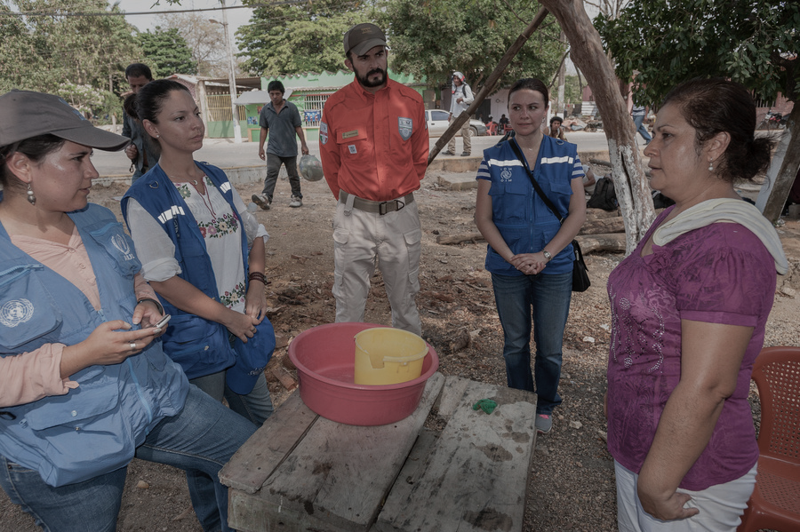
RÉSOUDRE LES PROBLÈMES DE CRÉDIBILITÉ
36
Notes:
Résoudre les problèmes de crédibilité
Les entretiens de détermination du statut de réfugié peuvent engendrer des doutes et donner lieu à des problèmes de crédibilité. Nous allons maintenant approfondir cette question.
----
Durée : 30 minutes pour la section consacrée à la résolution des problèmes de crédibilité, avec un temps laissé à l’animateur(rice) pour approfondir le contenu des diapositives et organiser une séance de questions-réponses, notamment au sujet de la dissimulation, de la crédibilité et de la nécessité de corroborer les faits, tout en gardant à l’esprit que ces thèmes sont traités plus en détail dans le module portant sur la détermination du statut de réfugié.
Remarque à l’attention de l’animateur(rice) : Cette diapositive est facultative et réservée aux participant(e)s exerçant dans le domaine de la détermination du statut de réfugié et qui n’ont pas suivi le module spécifique consacré à ce type d’entretien. Si vous choisissez de faire cet exercice, vous devrez d’abord afficher la diapositive correspondante. Pour ce faire, placez votre curseur sur la partie gauche du panneau de navigation, faites un clic droit sur la diapositive de l’exercice et sélectionnez l’option « Masquer la diapositive ». La diapositive n’apparaîtra plus en gris sur le panneau de navigation et s’affichera lorsque vous exécutez le mode diaporama. Si vous souhaitez à nouveau masquer cette diapositive, placez votre curseur sur la partie gauche du panneau de navigation, faites un clic droit sur la diapositive de l’exercice et sélectionnez l’option « Masquer la diapositive ». Attention, ne supprimez pas cette diapositive au risque de modifier la numérotation des diapositives du reste de la présentation, ce qui poserait problème par rapport au chronogramme dans le Guide d’animation.
[Description de l'image : plusieurs membres du personnel du HCR discutent avec une migrante venue d’Amérique centrale, près de la voie ferrée à Media Agua.]

Slide 37
Évaluer la crédibilité des demandes effectuées au TITRE de la diversité d’OSIEGCS
Gardez les points suivants à l’esprit :
Il ne vous appartient pas d’évaluer la diversité d’OSIEGCS du demandeur ou de la demandeuse.
Le demandeur ou la demandeuse n’a pas à prouver son orientation sexuelle, son identité de genre, son expression de genre et/ou ses caractéristiques de sexe.
Les demandes ne doivent pas être évaluées en fonction de ce que vous pensez qu’une personne de diverses OSIEGCS devrait faire ou ressentir, ou de ce à quoi vous estimez qu’elle devrait ressembler.
MANUEL – PAGE 57
37
Notes:
Résoudre les problèmes de crédibilité (suite)
Avant tout, gardez les points suivants à l’esprit :
Il ne vous appartient pas d’évaluer la diversité d’OSIEGCS du demandeur ou de la demandeuse.
Le demandeur ou la demandeuse n’a pas à prouver son orientation sexuelle, son identité de genre, son expression de genre ou ses caractéristiques de sexe.
Les demandes ne doivent pas être évaluées en fonction de ce que vous pensez qu’une personne de diverses OSIEGCS devrait faire ou ressentir, ou de ce à quoi vous estimez qu’elle devrait ressembler.
Veuillez noter que votre manuel propose une liste des différentes façons de créer des espaces d’entretien plus sûrs dans le contexte de la détermination du statut de réfugié, à la page qui s’affiche à cet instanten ce moment à l’écran. Gardez ces éléments à l’esprit pour vous assurer d’instaurer un environnement bienveillant.
----
Durée : 30 minutes pour la section consacrée à la résolution des problèmes de crédibilité.
Remarque à l’attention de l’animateur(rice) : Cette diapositive est facultative et réservée aux participant(e)s exerçant dans le domaine de la détermination du statut de réfugié et qui n’ont pas suivi le module spécifique consacré à ce type d’entretien. Si vous choisissez de faire cet exercice, vous devrez d’abord afficher la diapositive correspondante. Pour ce faire, placez votre curseur sur la partie gauche du panneau de navigation, faites un clic droit sur la diapositive de l’exercice et sélectionnez l’option « Masquer la diapositive ». La diapositive n’apparaîtra plus en gris sur le panneau de navigation et s’affichera lorsque vous exécutez le mode diaporama. Si vous souhaitez à nouveau masquer cette diapositive, placez votre curseur sur la partie gauche du panneau de navigation, faites un clic droit sur la diapositive de l’exercice et sélectionnez l’option « Masquer la diapositive ». Attention, ne supprimez pas cette diapositive au risque de modifier la numérotation des diapositives du reste de la présentation, ce qui poserait problème par rapport au chronogramme dans le Guide d’animation.

Slide 38
NIVEAU DE DÉTAIL SUFFISANT Obtenir suffisamment de détails pour résoudre les incohérences.
PLUS DE TEMPS ET D’ATTENTION Gardez à l’esprit que les demandes des personnes LGBTQI+ peuvent être plus longues et délicates à traiter, car elles nécessitent plus de tact.
CONCEPTS ET EXPÉRIENCES Intéressez-vous à ce que signifient pour la personne les concepts et les expériences qu’elle a partagé avec vous.
RÉSOUDRE LES PROBLÈMES DE CRÉDIBILITÉ
LA SITUATION DE CHAQUE PERSONNE LGBTQI+ EST UNIQUE Étudiez chaque demande au cas par cas. Les expériences des personnes LGBTQI+ varient considérablement d’une personne à l’autre.
38
Notes:
Résoudre les problèmes de crédibilité (suite)
Dans le cadre d’un entretien avec une personne de diverses OSIEGCS, les problèmes de crédibilité doivent faire l’objet d’une évaluation, au même titre que n’importe quel autre type d’entretien. Vous devez :
Obtenir suffisamment de détails pour résoudre les incohérences ;
Vous intéresser à ce que signifient pour la personne les concepts et les expériences qu’elle a partagés avec vous ;
Garder à l’esprit que les demandes des personnes LGBTQI+ peuvent être plus longues et délicates à traiter, car elles nécessitent plus de tact ;
Étudiez chaque demande au cas par cas. Les expériences des personnes LGBTQI+ varient considérablement d’une personne à l’autre.
----
Durée : 30 minutes pour la section consacrée à la résolution des problèmes de crédibilité.
Remarque à l’attention de l’animateur(rice) : Cette diapositive est facultative et réservée aux participant(e)s exerçant dans le domaine de la détermination du statut de réfugié et qui n’ont pas suivi le module spécifique consacré à ce type d’entretien. Si vous choisissez de faire cet exercice, vous devrez d’abord afficher la diapositive correspondante. Pour ce faire, placez votre curseur sur la partie gauche du panneau de navigation, faites un clic droit sur la diapositive de l’exercice et sélectionnez l’option « Masquer la diapositive ». La diapositive n’apparaîtra plus en gris sur le panneau de navigation et s’affichera lorsque vous exécutez le mode diaporama. Si vous souhaitez à nouveau masquer cette diapositive, placez votre curseur sur la partie gauche du panneau de navigation, faites un clic droit sur la diapositive de l’exercice et sélectionnez l’option « Masquer la diapositive ». Attention, ne supprimez pas cette diapositive au risque de modifier la numérotation des diapositives du reste de la présentation, ce qui poserait problème par rapport au chronogramme dans le Guide d’animation.
[Description de l'image : un homme fait face à deux personnes assises côte à côte ; celle de droite porte un gilet bleu de l’OIM.]

Slide 39
RAISON VALABLE Chaque personne peut avoir une raison valable de ne pas avoir dévoilé son OSIEGCS plus tôt – par exemple, une expérience traumatique, la peur des conséquences, une gêne lors de l’entretien ou le fait de n’en avoir jamais parlé à personne.
DE NOMBREUX ENTRETIENS PEUVENT ÊTRE NÉCESSAIRES POUR ÉTABLIR LA CONFIANCE Avec certaines personnes, il sera nécessaire d’organiser de nombreux entretiens pour établir la confiance et aborder le motif de la fuite. Les stratégies d’adaptation et de « dissimulation » comprennent notamment l’isolement, l’adoption d’une gestuelle « masculine » ou « féminine », ou encore le fait de vivre dans le secret, ce qui peut contribuer à réduire l’estime de soi.
RÉSOUDRE LES PROBLÈMES DE CRÉDIBILITÉ
QUESTIONS D’APPROFONDISSEMENT Il convient de poser des questions complémentaires au demandeur ou à la demandeuse afin d’éclairer les zones d’ombre, et les problèmes de crédibilité doivent lui être signalés afin de lui offrir la possibilité de s’expliquer.
39
Notes:
Résoudre les problèmes de crédibilité (suite)
Gardez également à l’esprit les points suivants :
Chaque personne peut avoir une raison valable de ne pas avoir dévoilé son OSIEGCS plus tôt – par exemple, une expérience traumatique, la peur des conséquences, une gêne lors de l’entretien ou le fait de n’en avoir jamais parlé à personne.
Avec certaines personnes, il sera nécessaire d’organiser de nombreux entretiens pour établir un climat de confiance et aborder le motif de la fuite. Les stratégies d’adaptation et de « dissimulation » comprennent notamment l’isolement, l’adoption d’une gestuelle « masculine » ou « féminine », ou encore le fait de vivre dans le secret, ce qui peut contribuer à réduire l’estime de soi.
Il convient de poser des questions complémentaires au demandeur ou à la demandeuse afin d’éclairer les zones d’ombre, et les problèmes de crédibilité doivent lui être signalés afin de lui offrir la possibilité de s’expliquer.
----
Durée : 30 minutes pour la section consacrée à la résolution des problèmes de crédibilité.
Remarque à l’attention de l’animateur(rice) : Cette diapositive est facultative et réservée aux participant(e)s exerçant dans le domaine de la détermination du statut de réfugié et qui n’ont pas suivi le module spécifique consacré à ce type d’entretien. Si vous choisissez de faire cet exercice, vous devrez d’abord afficher la diapositive correspondante. Pour ce faire, placez votre curseur sur la partie gauche du panneau de navigation, faites un clic droit sur la diapositive de l’exercice et sélectionnez l’option « Masquer la diapositive ». La diapositive n’apparaîtra plus en gris sur le panneau de navigation et s’affichera lorsque vous exécutez le mode diaporama. Si vous souhaitez à nouveau masquer cette diapositive, placez votre curseur sur la partie gauche du panneau de navigation, faites un clic droit sur la diapositive de l’exercice et sélectionnez l’option « Masquer la diapositive ». Attention, ne supprimez pas cette diapositive au risque de modifier la numérotation des diapositives du reste de la présentation, ce qui poserait problème par rapport au chronogramme dans le Guide d’animation.
[Description de l'image : un homme fait face à deux personnes assises côte à côte ; celle de droite porte un gilet bleu de l’OIM.]

Slide 40
VIVRE DANS LE SECRET De nombreuses personnes LGBTQI+ ont été contraintes de garder le secret sur certains aspects de leur vie et n’ont jamais eu la possibilité de vivre ouvertement ou d’entretenir une relation intime.
RÉPRESSION DE L’OSIEGCS De nombreuses personnes ont réprimé leur diversité d’OSIEGCS afin d’échapper aux persécutions.
RÉPRESSION ET CRÉDIBILITÉ Le fait qu’un demandeur ou une demandeuse ait refoulé son OSIEGCS par le passé ou qu’il ou elle soit capable de le faire à l’avenir ne constitue pas un motif suffisant pour remettre en cause sa crédibilité.
RÉSOUDRE LES PROBLÈMES DE CRÉDIBILITÉ
LA DISSIMULATION PEUT ENTRAÎNER DES PRÉJUDICES Gardez à l’esprit que nous ne pouvons pas exiger d’une personne qu’elle change son orientation sexuelle ou son identité de genre pour échapper aux persécutions. Ces éléments font partie intégrante de la dignité humaine. La dissimulation peut entraîner des dommages psychologiques.
40
Notes:
Résoudre les problèmes de crédibilité (suite)
Il convient de garder plusieurs points à l’esprit concernant la dissimulation :
De nombreuses personnes LGBTQI+ ont été contraintes de garder le secret sur certains aspects de leur vie et n’ont jamais eu la possibilité de vivre ouvertement ou d’entretenir une relation intime.
De nombreuses personnes ont réprimé leur propre OSIEGCS afin d’échapper aux persécutions.
Le fait qu’un demandeur ou une demandeuse ait refoulé son OSIEGCS par le passé ou qu’il ou elle soit capable de le faire à l’avenir ne constitue pas un motif suffisant pour remettre en cause sa crédibilité.
Nous ne pouvons pas exiger d’une personne qu’elle change son orientation sexuelle ou son identité de genre pour échapper aux persécutions. Ces éléments font partie intégrante de la dignité humaine. La dissimulation peut causer des dommages psychologiques.
----
Durée : 30 minutes pour la section consacrée à la résolution des problèmes de crédibilité.
Remarque à l’attention de l’animateur(rice) : Cette diapositive est facultative et réservée aux participant(e)s exerçant dans le domaine de la détermination du statut de réfugié et qui n’ont pas suivi le module spécifique consacré à ce type d’entretien. Si vous choisissez de faire cet exercice, vous devrez d’abord afficher la diapositive correspondante. Pour ce faire, placez votre curseur sur la partie gauche du panneau de navigation, faites un clic droit sur la diapositive de l’exercice et sélectionnez l’option « Masquer la diapositive ». La diapositive n’apparaîtra plus en gris sur le panneau de navigation et s’affichera lorsque vous exécutez le mode diaporama. Si vous souhaitez à nouveau masquer cette diapositive, placez votre curseur sur la partie gauche du panneau de navigation, faites un clic droit sur la diapositive de l’exercice et sélectionnez l’option « Masquer la diapositive ». Attention, ne supprimez pas cette diapositive au risque de modifier la numérotation des diapositives du reste de la présentation, ce qui poserait problème par rapport au chronogramme dans le Guide d’animation.
[Description de l'image : un homme fait face à deux personnes assises côte à côte ; celle de droite porte un gilet bleu de l’OIM.]

Slide 41
UNE RESPONSABILITÉ PARTAGÉE De manière générale, la responsabilité de l’entretien est partagée entre le personnel et le demandeur ou la demandeuse.
EXPOSER LES FAITS AVEC SINCÉRITÉ Le demandeur ou la demandeuse s’acquitte de sa responsabilité en faisant un compte rendu exhaustif et sincère de son expérience. Pour les personnes LGBTQI+, le caractère intime de la demande peut rendre cette étape plus difficile.
DIFFICULTÉS D’OBTENTION DES DOCUMENTS PERMETTANT DE CORROBORER LES FAITS Les demandes des personnes LGBTQI+ présentent un caractère intime et il est donc beaucoup plus rare de disposer de documents permettant de corroborer les faits.
UNE RESPONSABILITÉ ACCRUE POUR LE PERSONNEL Cette situation peut aboutir à une responsabilité accrue pour le personnel, qui doit aider la personne à formuler sa demande. Pour cela, il est recommandé de s’appuyer sur le modèle PEACE (Planification et préparation, Explication et implication, Analyse du témoignage, Conclusion et Évaluation) et d’aborder les thèmes de la vie quotidienne.
RÉSOUDRE LES PROBLÈMES DE CRÉDIBILITÉ
41
Notes:
Résoudre les problèmes de crédibilité (suite)
Au sujet des documents permettant de corroborer les faits, il convient de garder à l’esprit les points suivants :
De manière générale, la responsabilité de l’entretien est partagée entre le personnel et le demandeur ou la demandeuse.
Le demandeur ou la demandeuse s’acquitte de sa responsabilité en faisant un compte rendu exhaustif et sincère de son expérience. Pour les personnes LGBTQI+, le caractère intime de la demande peut rendre cette étape plus difficile.
Les demandes des personnes LGBTQI+ présentent un caractère intime et il est donc beaucoup plus rare de disposer de documents permettant de corroborer les faits.
Cette situation peut aboutir à une responsabilité accrue pour le personnel, qui doit aider la personne à formuler sa demande. Pour cela, il est recommandé de s’appuyer sur le modèle PEACE (Planification et préparation, Explication et implication, Analyse du témoignage, Conclusion et Évaluation) et d’aborder les thèmes de la vie quotidienne.
----
Durée : 30 minutes pour la section consacrée à la résolution des problèmes de crédibilité.
Remarque à l’attention de l’animateur(rice) : Cette diapositive est facultative et réservée aux participant(e)s exerçant dans le domaine de la détermination du statut de réfugié et qui n’ont pas suivi le module spécifique consacré à ce type d’entretien. Si vous choisissez de faire cet exercice, vous devrez d’abord afficher la diapositive correspondante. Pour ce faire, placez votre curseur sur la partie gauche du panneau de navigation, faites un clic droit sur la diapositive de l’exercice et sélectionnez l’option « Masquer la diapositive ». La diapositive n’apparaîtra plus en gris sur le panneau de navigation et s’affichera lorsque vous exécutez le mode diaporama. Si vous souhaitez à nouveau masquer cette diapositive, placez votre curseur sur la partie gauche du panneau de navigation, faites un clic droit sur la diapositive de l’exercice et sélectionnez l’option « Masquer la diapositive ». Attention, ne supprimez pas cette diapositive au risque de modifier la numérotation des diapositives du reste de la présentation, ce qui poserait problème par rapport au chronogramme dans le Guide d’animation.
[Description de l'image : un homme fait face à deux personnes assises côte à côte ; celle de droite porte un gilet bleu de l’OIM.]

Slide 42
Vidéo
Témoignage de Majda
Immigration Equality (5 min 44 s)
42
Notes:
Vidéo
Nous allons à présent clore ce huitième module en nous penchant sur le quotidien et l’expérience des personnes de diverses OSIEGCS. Cette vidéo est consacrée à Majda, qui a fui la Serbie en raison des menaces et de la discrimination dont elle était victime, avant d’obtenir l’asile aux États-Unis.
----
Lien de la vidéo : https://www.youtube.com/watch?v=jdg0CRjKaPI
Durée : 6 minutes.
Vidéos alternatives :
Les vidéos recensées ci-dessous peuvent être utilisées pour cette formation, à la place des vidéos suggérées. Cette liste sera mise à jour en fonction des nouvelles vidéos disponibles. Pour accéder à des contenus complémentaires sur le quotidien et l’expérience des personnes de diverses OSIEGCS, vous pouvez également consulter la diapositive consacrée aux supports vidéo, qui précède les principaux points d’apprentissage, à la fin de chaque module.
Children’s Radio Foundation, « Bringing out the voices of LGBTI youth in Kinshasa, DRC » (3:12), disponible en français avec sous-titres en anglais à l’adresse suivante : https://www.youtube.com/watch?v=UrK_OiSciZo.
Commission australienne des droits de l'homme, « Sogi’s Story: LGBTI in Africa » (2:40), disponible en anglais à l’adresse suivante : https://www.youtube.com/watch?v=mZJ_X9ysHSo.
« LGBT Rights Ghana, A Look at the LGBT+ Rights Ghana Group » (3:50)

Slide 43
Principaux points d’apprentissage
Mettre en place des espaces sûrs, accessibles et accueillants
Prendre conscience de ses propres préjugés
Établir un lien en présentant le processus
Utiliser le modèle PEACE pour obtenir un témoignage complet
Clôturer l’échange et évaluer objectivement l’entretien
01
02
03
04
05
43
Notes:
Principaux points d’apprentissage
Pour conclure, voici les principaux points d’apprentissage :
Assurez-vous que les entretiens se déroulent dans des lieux sûrs, accessibles et accueillants.
Préparez-vous mentalement aux entretiens en prenant conscience de vos propres préjugés et stéréotypes.
Expliquez le processus de l’entretien à la personne interviewée et impliquez-la dans ce processus afin d’établir un lien avec elle.
Encouragez la personne interviewée à témoigner librement en vous appuyant sur le modèle PEACE et en vous concentrant sur les questions RED ainsi que les grandes thématiques à aborder.
Prenez le temps de bien conclure et évaluer l’entretien afin de vous assurer que vous avez recueilli des informations fiables et conformes à vos besoins.
----
Durée : 1 minute.

Slide 44
9
LES TECHNIQUES
D’ENTRETIEN
44
Notes:
Module 9 : Les techniques d’entretien
Le module 9 s’intitule « Les techniques d’entretien ».
----
Durée du module : 2 heures et 20 minutes pour la version classique ; 3 heures et 35 minutes pour la variante consacrée à la détermination du statut de réfugié.

Slide 45
MODULE 9
OBJECTIFS
01
02
03
s’entraîner à mener des entretiens bienveillants
DÉFINIR DE GRANDES THÉMATIQUES
POSER DES QUESTIONS RESPECTUEUSES ET APPROPRIÉES
Décrivez la façon dont vous vous êtes entraînés à mener des entretiens sûrs et bienveillants.
Indiquez les grandes thématiques qui vous ont paru les plus intéressantes à aborder dans le cadre de votre entraînement à l’entretien.
Expliquez comment vous vous êtes assurés de poser des questions respectueuses et appropriées dans le cadre de votre entraînement à l’entretien.
1
1
45
Notes:
Objectifs
Le module 9 est consacré à la pratique et se compose de plusieurs exercices d’entretien.
À la fin de ce module, vous saurez :
Décrire la façon dont vous vous êtes entraîné(e) à mener des entretiens sûrs et bienveillants ;
Indiquer les grandes thématiques qui vous ont semblé les plus intéressantes à aborder dans le cadre de votre entraînement à l’entretien ;
Expliquer comment vous vous êtes assurés de poser des questions respectueuses et appropriées dans le cadre de votre entraînement à l’entretien.
----
Durée : 1 minute.

Slide 46
JEU DE RÔLE EN GROUPE
Exercice
46
Notes:
Exercice : Jeu de rôle devant l’ensemble du groupe
Dans ce module, je vous proposerai trois exercices qui vous permettront de vous entraîner aux techniques d’entretien, puis d’en discuter ensemble. Le premier exercice est un jeu de rôle devant l’ensemble du groupe.
Avant le début de la formation, j’ai demandé à deux de nos apprenant(e)s [quatre pour la variante consacrée à la détermination du statut de réfugié, qui comprend deux jeux de rôle] de participer à cet exercice. L’un(e) d’entre eux mènera l’entretien et l’autre interprétera le rôle de la personne interviewée. Chacun(e) a reçu en amont une présentation générale de son personnage. L’apprenant(e) qui jouera la personne interviewée a reçu un récit détaillé de son parcours. L’apprenant(e) qui mènera l’entretien s’est appuyé(e) sur une présentation plus succincte de son personnage.
Sachez qu’aucun(e) d’entre eux n’a pris connaissance des informations reçues par son partenaire. Je vais maintenant leur demander de venir au bureau pour commencer le jeu de rôle. Le jeu de rôle durera 20 minutes [50 minutes / 25 minutes], puis nous discuterons du résultat pendant 20 minutes [50 minutes / 25 minutes].
Avant de commencer, j’aimerais insister sur les principaux objectifs du jeu de rôle.
Cet exercice vise à montrer quelles sont les catégories de questions à poser pour appliquer le modèle PEACE et à les distinguer des questions qui pourraient s’avérer inappropriées ou inutiles dans le cadre de cet entretien.
Il vise également à montrer quelles sont les grandes thématiques à aborder dans le cadre d’un entretien et comment poser des questions constructives.
Enfin, ce jeu de rôle nous donnera l’occasion d’observer la façon dont on peut aborder un sujet délicat et faire émerger des informations sensibles au fur et à mesure de l’entretien. Commençons l’exercice.
Une fois le jeu de rôle terminé–
Merci aux participant(e)s. Nous allons maintenant discuter ensemble de ce que nous avons vu. Qui veut commencer ? Nous pouvons évoquer les questions qui ont plus ou moins bien fonctionné, les grandes thématiques qui ont fait avancer l’entretien ou tout autre point qui vous semble intéressant.
Propositions de questions à poser pour favoriser l’implication des apprenant(e)s dans la discussion :
Qu’avez-vous pensé du niveau de confort dans la salle ?
Qu’avez-vous pensé du langage corporel des deux participant(e)s ?
Comment la personne qui a mené l’entretien a-t-elle procédé pour inciter Fadi/Grace/Veronica à s’exprimer ?
De quelle autre manière peut-on montrer à la personne interviewée qu’on l’écoute ?
Comment rester conscient(e) de son propre comportement au cours d’un entretien ?
Qu’auriez-vous fait différemment si vous aviez mené cet entretien ?
La personne interviewée a-t-elle reçu des garanties concernant la confidentialité du lieu où s’est déroulé l’entretien ?
Que peut-on proposer à une personne pour changer l’atmosphère de l’entretien (par exemple, une pause ou un verre d’eau) ?
Comment rendre l’atmosphère plus conviviale et spontanée ?
Quels sont les aspects de l’entretien que vous auriez souhaité explorer davantage (par exemple, les réponses, le langage corporel, les silences, etc.) ? Comment les auriez-vous approfondis ?
----
Remarque à l’attention de l’animateur(rice) : Pour en savoir plus sur cet exercice et découvrir d’autres scénarios pédagogiques, consultez la page 186 du Guide d’animation.
Durée : 45 minutes pour la version classique (5 minutes pour les explications ; 20 minutes pour le jeu de rôle ; 20 minutes pour la discussion) et 1 heure et 45 minutes pour la variante consacrée à la détermination du statut de réfugié (5 minutes pour les explications ; 50 minutes pour le jeu de rôle ; 50 minutes pour la discussion OU, pour deux jeux de rôle, 5 minutes pour les explications ; 25 minutes pour chacun des deux jeux de rôle ; 25 minutes pour chacune des deux discussions.)

Slide 47
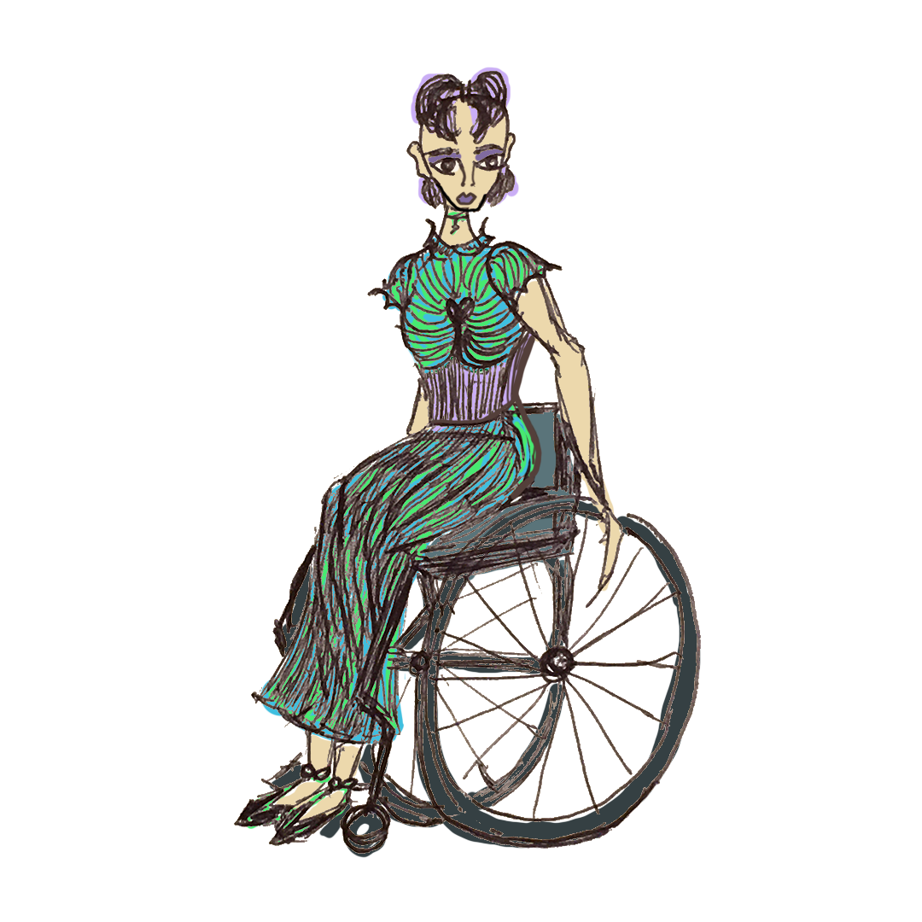
JEU DE RÔLE EN BINÔME
EXERCICE DE GROUPE
MANUEL – PAGES 61 À 66
47
Notes:
Exercice : Jeu de rôle en binôme
Nous allons maintenant nous entraîner aux techniques d’entretien grâce à un nouveau jeu de rôle.
Je vais vous proposer un exercice qui vous permettra de vous exercer à poser des questions dans le cadre d’un entretien. Vous aurez besoin d’un(e) partenaire. Nous allons organiser deux jeux de rôle distincts. Chacun(e) d’entre vous aura à la fois l’occasion de mener un entretien et de jouer le rôle de la personne interviewée.
Commençons par le premier jeu de rôle. Choisissez qui d’entre vous mènera l’entretien et qui jouera le rôle de la personne interviewée pour ce premier jeu de rôle. Tout le monde a fait son choix ? (vérifiez que tous les apprenant(e)s ont choisi un rôle.)
Si vous jouez le rôle de la personne interviewée, lisez la fiche d’informations détaillée page 61. Si vous menez l’entretien, lisez la fiche de préparation de l’entretien page 63. Vous avez cinq minutes pour prendre connaissance de votre fiche.
Une fois les cinq minutes écoulées– Le temps est écoulé. Vous pouvez commencer l’ entretien. Je vous préviendrai lorsque le temps sera écoulé.
Une fois les [vingt] minutes écoulées– Le temps est écoulé pour le premier entretien. Nous allons maintenant passer au second jeu de rôle. Si vous avez mené l’entretien lors du précédent exercice, vous jouerez maintenant le rôle de la personne interviewée. À l’inverse, si vous avez joué le rôle de la personne interviewée, vous mènerez l’entretien. Si vous jouez le rôle de la personne interviewée, lisez la fiche d’informations détaillée page 64. Si vous menez l’entretien, lisez la fiche de préparation de l’entretien page 66. Vous avez cinq minutes pour prendre connaissance de votre fiche. Une fois les cinq minutes écoulées – Vous pouvez commencer l’entretien.
Une fois le jeu de rôle terminé–
Maintenant que les deux jeux de rôle sont terminés, nous allons discuter ensemble du résultat.
Qu’avez-vous ressenti lorsque vous avez mené l’entretien ? Qu’avez-vous ressenti lorsque vous avez joué le rôle de la personne interviewée ?
Dans le rôle de la personne interviewée, avez-vous rencontré des difficultés pour communiquer les informations ?
Dans le rôle de la personne interviewée, à quelles questions avez-vous le mieux répondu ? À quelles questions avez-vous le moins bien répondu ?
Lorsque vous avez mené l’entretien, qu’avez-vous ressenti en abordant ce sujet ? À quelles questions la personne interviewée a-t-elle le mieux répondu ?
----
Remarque à l’attention de l’animateur(rice) : Pour en savoir plus sur cet exercice et découvrir d’autres scénarios pédagogiques, consultez la page 203 du Guide d’animation.
Durée : 60 minutes pour la version classique (5 minutes pour les explications ; 20 minutes pour le premier jeu de rôle ; 20 minutes pour le second jeu de rôle ; 15 minutes pour la discussion collective) et 1 heure et 15 minutes pour la variante consacrée à la détermination du statut de réfugié (5 minutes pour les explications ; 25 minutes pour le premier jeu de rôle ; 25 minutes pour le second jeu de rôle ; 20 minutes pour la discussion collective.)

Slide 48
Connaissance de la situation
Exercice
MANUEL – PAGE 67
48
Notes:
Exercice
Nous allons à présent passer à un exercice qui vous invitera à découvrir quelques situations courantes relatives aux entretiens avec des personnes de diverses OSIEGCS.
Ce bref exercice vous permettra d’envisager une situation susceptible de se produire dans le cadre d’un entretien avec une personne de diverses OSIEGCS, puis de réfléchir à la façon dont vous réagiriez à cette situation.
Pour cette activité, nous allons former quatre groupes. Merci de lever la main si vous travaillez dans le domaine de la détermination du statut de réfugié (divisez ces apprenant(e)s en deux groupes). Vous êtes les groupes 1 et 2 et vous travaillerez sur le premier scénario. Pour les autres, merci de vous répartir en deux groupes. Vous êtes les groupes 3 et 4 et vous travaillerez sur le second scénario. J’ai posé sur les tables des étiquettes numérotées de un à quatre. Merci de bien vouloir vous installer à la table qui correspond à votre numéro de groupe. [Remarque : si aucun(e) apprenant(e) ne travaille dans le domaine de la détermination du statut de réfugié, divisez la classe en quatre groupes et faites travailler tous les groupes sur le second scénario.]
Vous avez quinze minutes pour discuter entre vous. Lorsque le temps sera écoulé, vous rejoindrez l’équipe qui a travaillé sur le même scénario que le vôtre et vous discuterez tous ensemble.
Une fois les quinze minutes écoulées–
Vous pouvez maintenant rejoindre une autre équipe [pour les groupes d’apprenant(e)s mixtes : l’équipe qui a travaillé sur le même scénario que le vôtre] et discuter tous ensemble de la façon dont vous traiteriez cette situation.
Le personnel d’animation peut passer parmi les différents groupes et, si nécessaire, recadrer ou relancer les échanges. On peut également envisager une discussion en plénière.
----
Remarque à l’attention de l’animateur(rice) : Pour en savoir plus sur cet exercice, veuillez consulter le Guide d’animation à la page 207.
Durée : 30 minutes. 15 minutes pour les explications et l’activité par équipes ; 15 minutes pour la discussion en petits groupes.

Slide 49
Vidéo
Tel(le) que je suis : Comprendre l’orientation sexuelle et l’identité de genre des réfugiés
ORAM (2 min 25 s)
49
Notes:
Vidéo
Nous allons à présent clore ce module en nous penchant sur le quotidien et l’expérience des personnes de diverses OSIEGCS. La vidéo qui va suivre concerne Tiny, une réfugiée originaire du Zimbabwe.
----
Lien de la vidéo : lancer la vidéo à 7 min 42 s et l’arrêter à 10 min 07 s (durée : 2 min 25 s) : https://vimeo.com/58754985
Durée : 3 minutes.
Vidéos alternatives :
Les vidéos recensées ci-dessous peuvent être utilisées pour cette formation, à la place des vidéos suggérées. Cette liste sera mise à jour en fonction des nouvelles vidéos disponibles. Pour accéder à des contenus complémentaires sur le quotidien et l’expérience des personnes de diverses OSIEGCS, vous pouvez également consulter la diapositive consacrée aux supports vidéo, qui précède les principaux points d’apprentissage, à la fin de chaque module.
Children’s Radio Foundation, « Bringing out the voices of LGBTI youth in Kinshasa, DRC » (3:12), disponible en français avec sous-titres en anglais à l’adresse suivante : https://www.youtube.com/watch?v=UrK_OiSciZo.
Commission australienne des droits de l'homme, « Sogi’s Story: LGBTI in Africa » (2:40), disponible en anglais à l’adresse suivante : https://www.youtube.com/watch?v=mZJ_X9ysHSo.
« LGBT Rights Ghana, A Look at the LGBT+ Rights Ghana Group » (3:50)

Slide 50
Principaux points d’apprentissage
Mettez en place un espace bienveillant et accueillant
Appuyez-vous sur les grandes thématiques de la vie quotidienne en vous inspirant du modèle PEACE
Il peut s’avérer plus difficile d’obtenir des informations de la part des personnes de diverses OSIEGCS
01
02
03
50
Notes:
Principaux points d’apprentissage
Pour conclure, voici les principaux points d’apprentissage :
Concentrez-vous sur la mise en place d’un espace bienveillant et accueillant. Gardez-vous de tout jugement sur les personnes avec lesquelles vous entrez en contact.
Concentrez-vous sur les grandes thématiques de la vie quotidienne et abordez-les de manière respectueuse en vous appuyant sur le modèle PEACE.
N’oubliez pas qu’il peut s’avérer plus difficile d’obtenir des informations de la part des personnes de diverses OSIEGCS en raison du caractère personnel et intime des sujets abordés.
----
Durée : 1 minute.

Slide 51
Principaux points d’apprentissage –Détermination du statut de réfugié
Demander des « preuves » de l’OSIEGCS peut constituer une violation des droits humains
Concentrez-vous sur l’identité des acteurs responsables des persécutions et sur la manière dont la personne les perçoit
Le témoignage de la personne constitue parfois l’élément le plus probant pour déterminer la crédibilité
Les demandeurs ou demandeuses LGBTQI+ ont plus de difficultés à témoigner de leur expérience
Discutez avec la personne de la façon dont les personnes qui lui ressemblent sont traitées dans son pays
01
02
03
04
05
51
Notes:
Principaux points d’apprentissage
Pour conclure, voici les principaux points d’apprentissage à retenir concernant la détermination du statut de réfugié :
Gardez à l’esprit que les efforts déployés pour « prouver » la diversité d’OSIEGCS du demandeur ou de la demandeuse sont susceptibles de constituer une violation de ses droits humains. Concentrez-vous sur l’obtention d’un témoignage en manifestant votre respect pour la personne et en vérifiant la précision et la cohérence de ses propos.
Concentrez-vous sur l’identité de la personne et sur la manière dont elle perçoit les acteurs responsables des persécutions subies.
Gardez à l’esprit que les informations relatives au pays d’origine ne sont pas toujours disponibles et que le témoignage de la personne constitue parfois l’élément le plus probant pour déterminer la crédibilité.
N’oubliez pas qu’il peut s’avérer plus difficile d’obtenir un témoignage de la part d’un demandeur ou d’une demandeuse LGBTQI+ en raison du caractère personnel et intime des sujets abordés.
Comme pour n’importe quel type d’entretien, examinez les rapports disponibles ou discutez avec la personne de la façon dont les personnes qui lui ressemblent sont traitées dans son pays.
----
Durée : 1 minute.
Remarque à l’attention de l’animateur(rice) : Cette diapositive est facultative et réservée aux participant(e)s exerçant dans le domaine de la détermination du statut de réfugié et qui n’ont pas suivi le module spécifique consacré à ce type d’entretien. Si vous choisissez de faire cet exercice, vous devrez d’abord afficher la diapositive correspondante. Pour ce faire, placez votre curseur sur la partie gauche du panneau de navigation, faites un clic droit sur la diapositive de l’exercice et sélectionnez l’option « Masquer la diapositive ». La diapositive n’apparaîtra plus en gris sur le panneau de navigation et s’affichera lorsque vous exécutez le mode diaporama. Si vous souhaitez à nouveau masquer cette diapositive, placez votre curseur sur la partie gauche du panneau de navigation, faites un clic droit sur la diapositive de l’exercice et sélectionnez l’option « Masquer la diapositive ». Attention, ne supprimez pas cette diapositive au risque de modifier la numérotation des diapositives du reste de la présentation, ce qui poserait problème par rapport au chronogramme dans le Guide d’animation.

Slide 52
CONCLUSION
52
Notes:
Conclusion
Nous arrivons au bout de la section consacrée à la conduite des entretiens. Avez-vous des questions ?
----
Remarque à l’attention de l’animateur(rice) : Si des questions ont été posées en début de séance, profitez de cette étape pour les passer en revue et identifier celles qui ont trouvé une réponse au cours du module, celles qui seront traitées dans les modules suivants et celles sur lesquelles il serait bon que vous reveniez à ce stade. Pour en savoir plus, veuillez consulter les sections « Foire aux questions » et « Répondre à des questions difficiles ou inattendues » du Guide d’animation.

Slide 53
Bureau de la population, des réfugiés et des migrations du Département d’État des États-Unis
Pour concevoir ce programme de formation, nous avons pu compter sur le soutien généreux du peuple américain, par l’intermédiaire du Bureau de la population, des réfugiés et des migrations du Département d’État des États-Unis.
Ce programme s’inscrit dans le cadre du projet « Sensitization and Adjudication Training on Refugees Fleeing Persecution Based on Sexual Orientation and Gender Identity ».
Le contenu de cette formation ne reflète pas nécessairement les points de vue du Bureau américain de la population, des réfugiés et des migrations ni ceux des États-Unis.
Notes:
Pour concevoir ce programme de formation, nous avons pu compter sur le soutien généreux du peuple américain, par l’intermédiaire du Bureau de la population, des réfugiés et des migrations du Département d’État des États-Unis. Ce programme s’inscrit dans le cadre du projet « Sensitization and Adjudication Training on Refugees Fleeing Persecution Based on Sexual Orientation and Gender Identity ».
Le contenu de cette formation ne reflète pas nécessairement les points de vue du Bureau américain de la population, des réfugiés et des migrations ni ceux des États-Unis.

Slide 54
CONTACTEZ-NOUS
Pour en savoir plus sur ce programme de formation, veuillez contacter : OIM : Point focal mondial LGBTQI+/OSIEGCS LGBTIFocalPoint@iom.int HCR : Protection à base communautaire, Division de la protection internationale hqts00@unhcr.org
Veuillez également consulter la page Web consacrée à l’inclusion sociale dans les programmes de l’OIM à l’adresse https://www.iom.int/social-inclusion-iom-programming pour accéder aux ressources et aux supports de formation les plus récents.

